Slide 1

LGAD测试数据汇总
实验时间：2025.10

Slide 2


报告提纲
电源电压工况
脉冲能量工况
反射镜位置工况

Slide 3
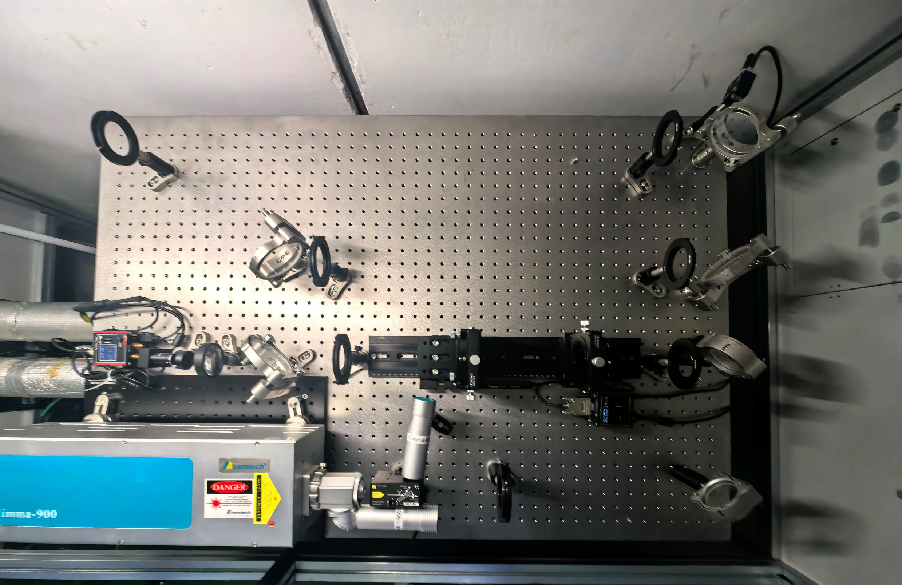
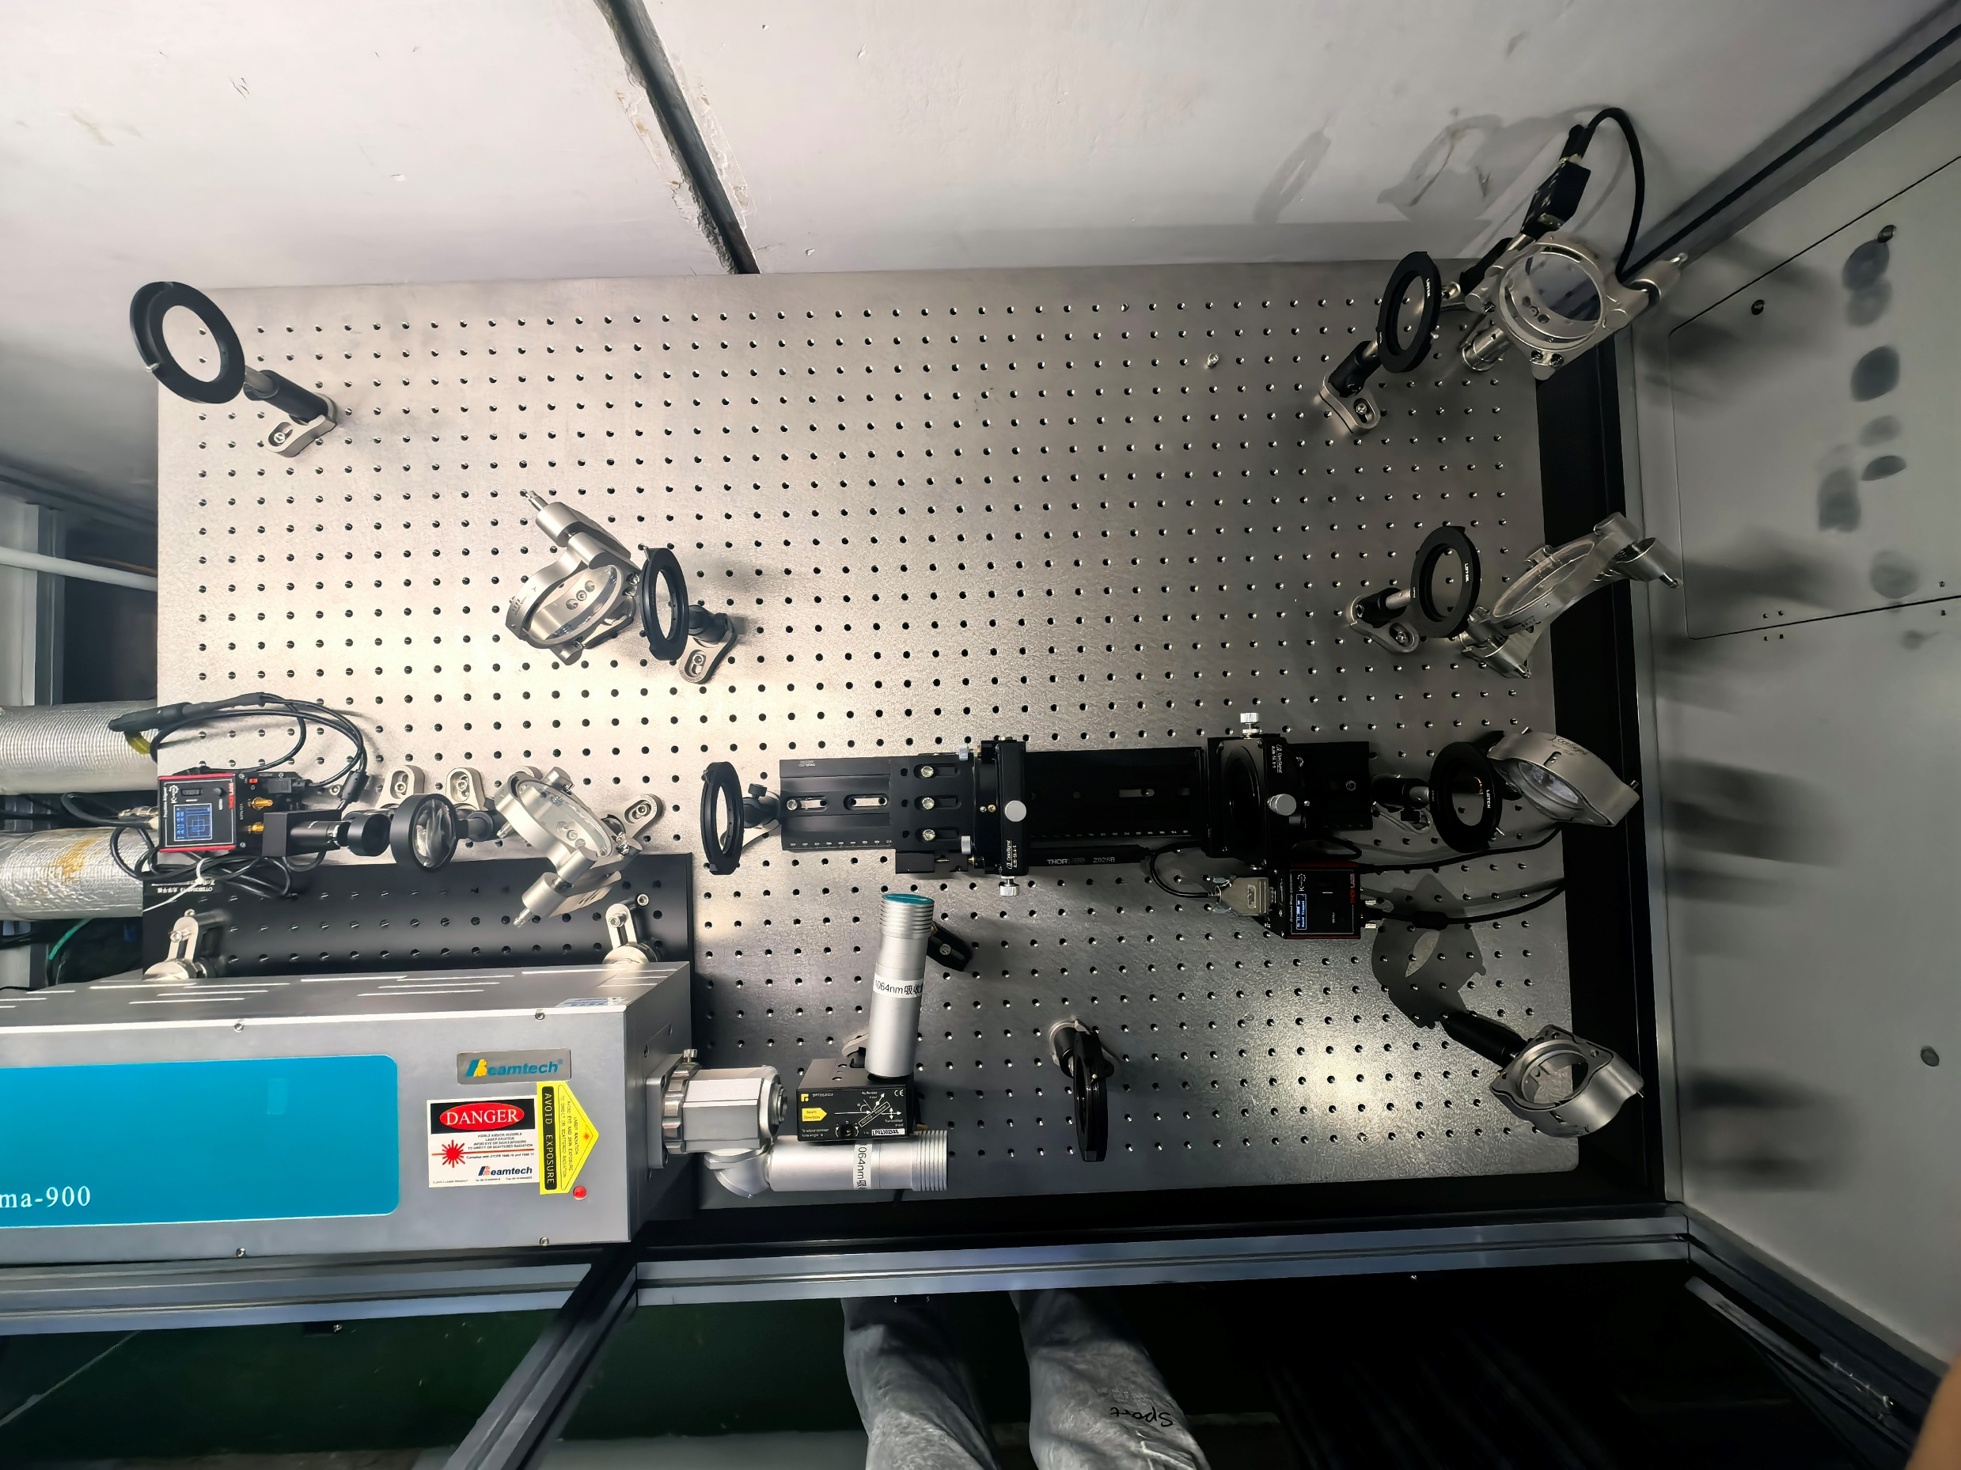
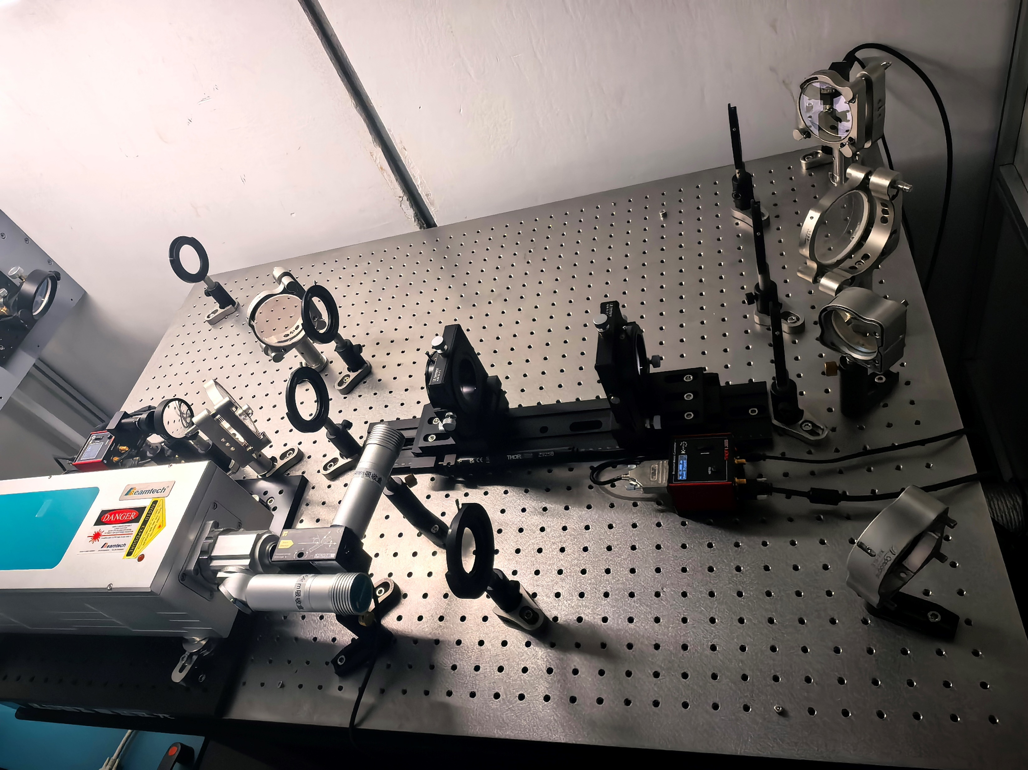
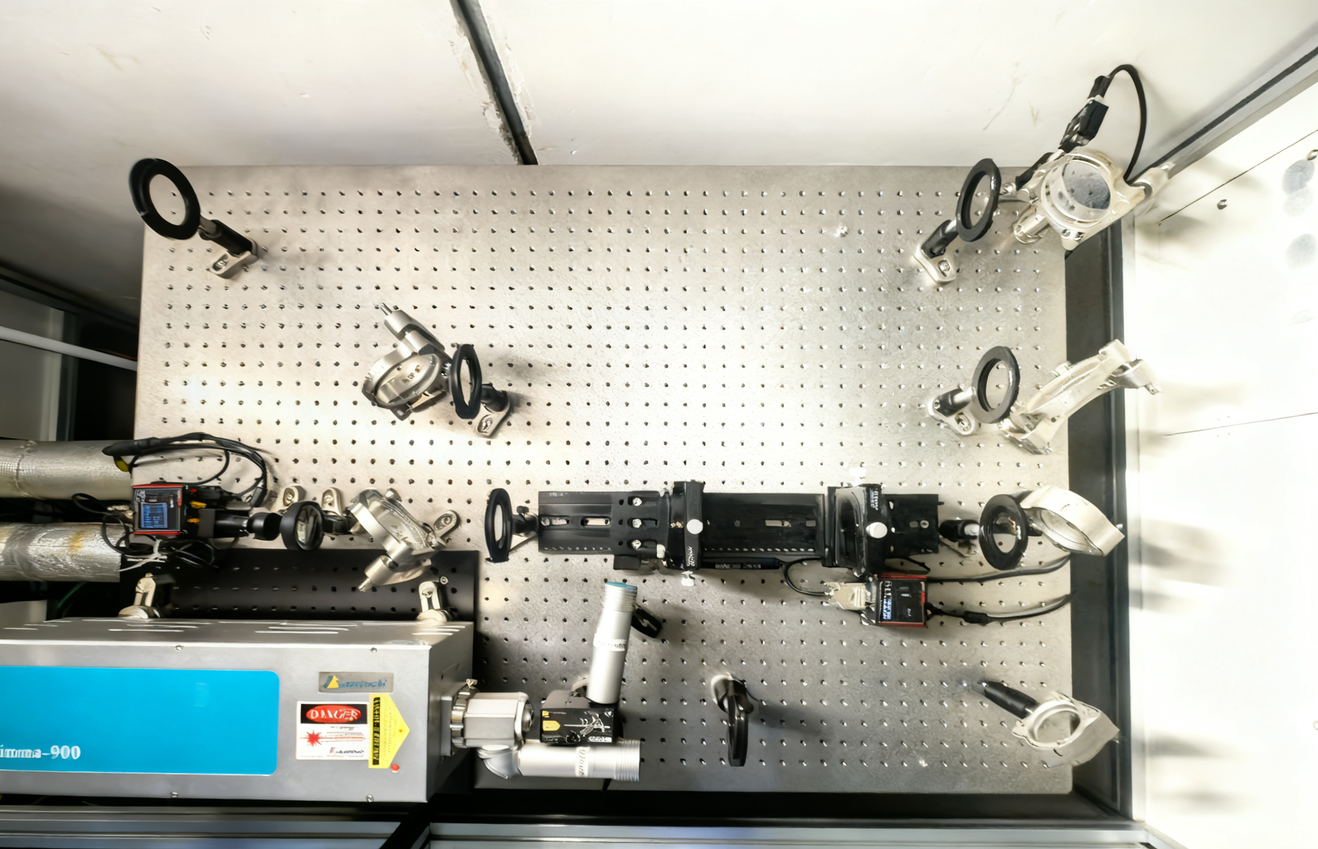
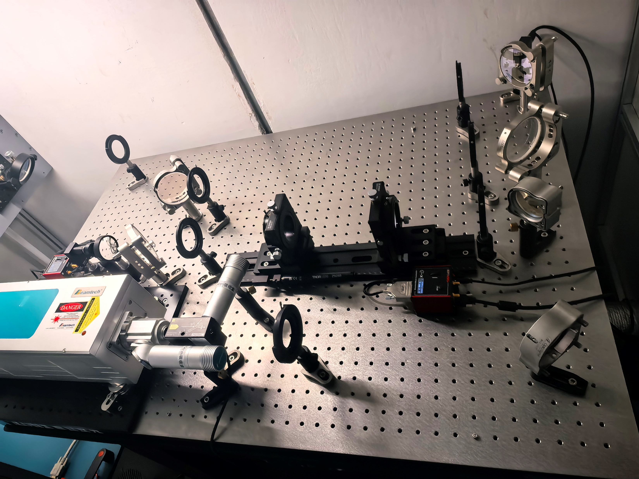
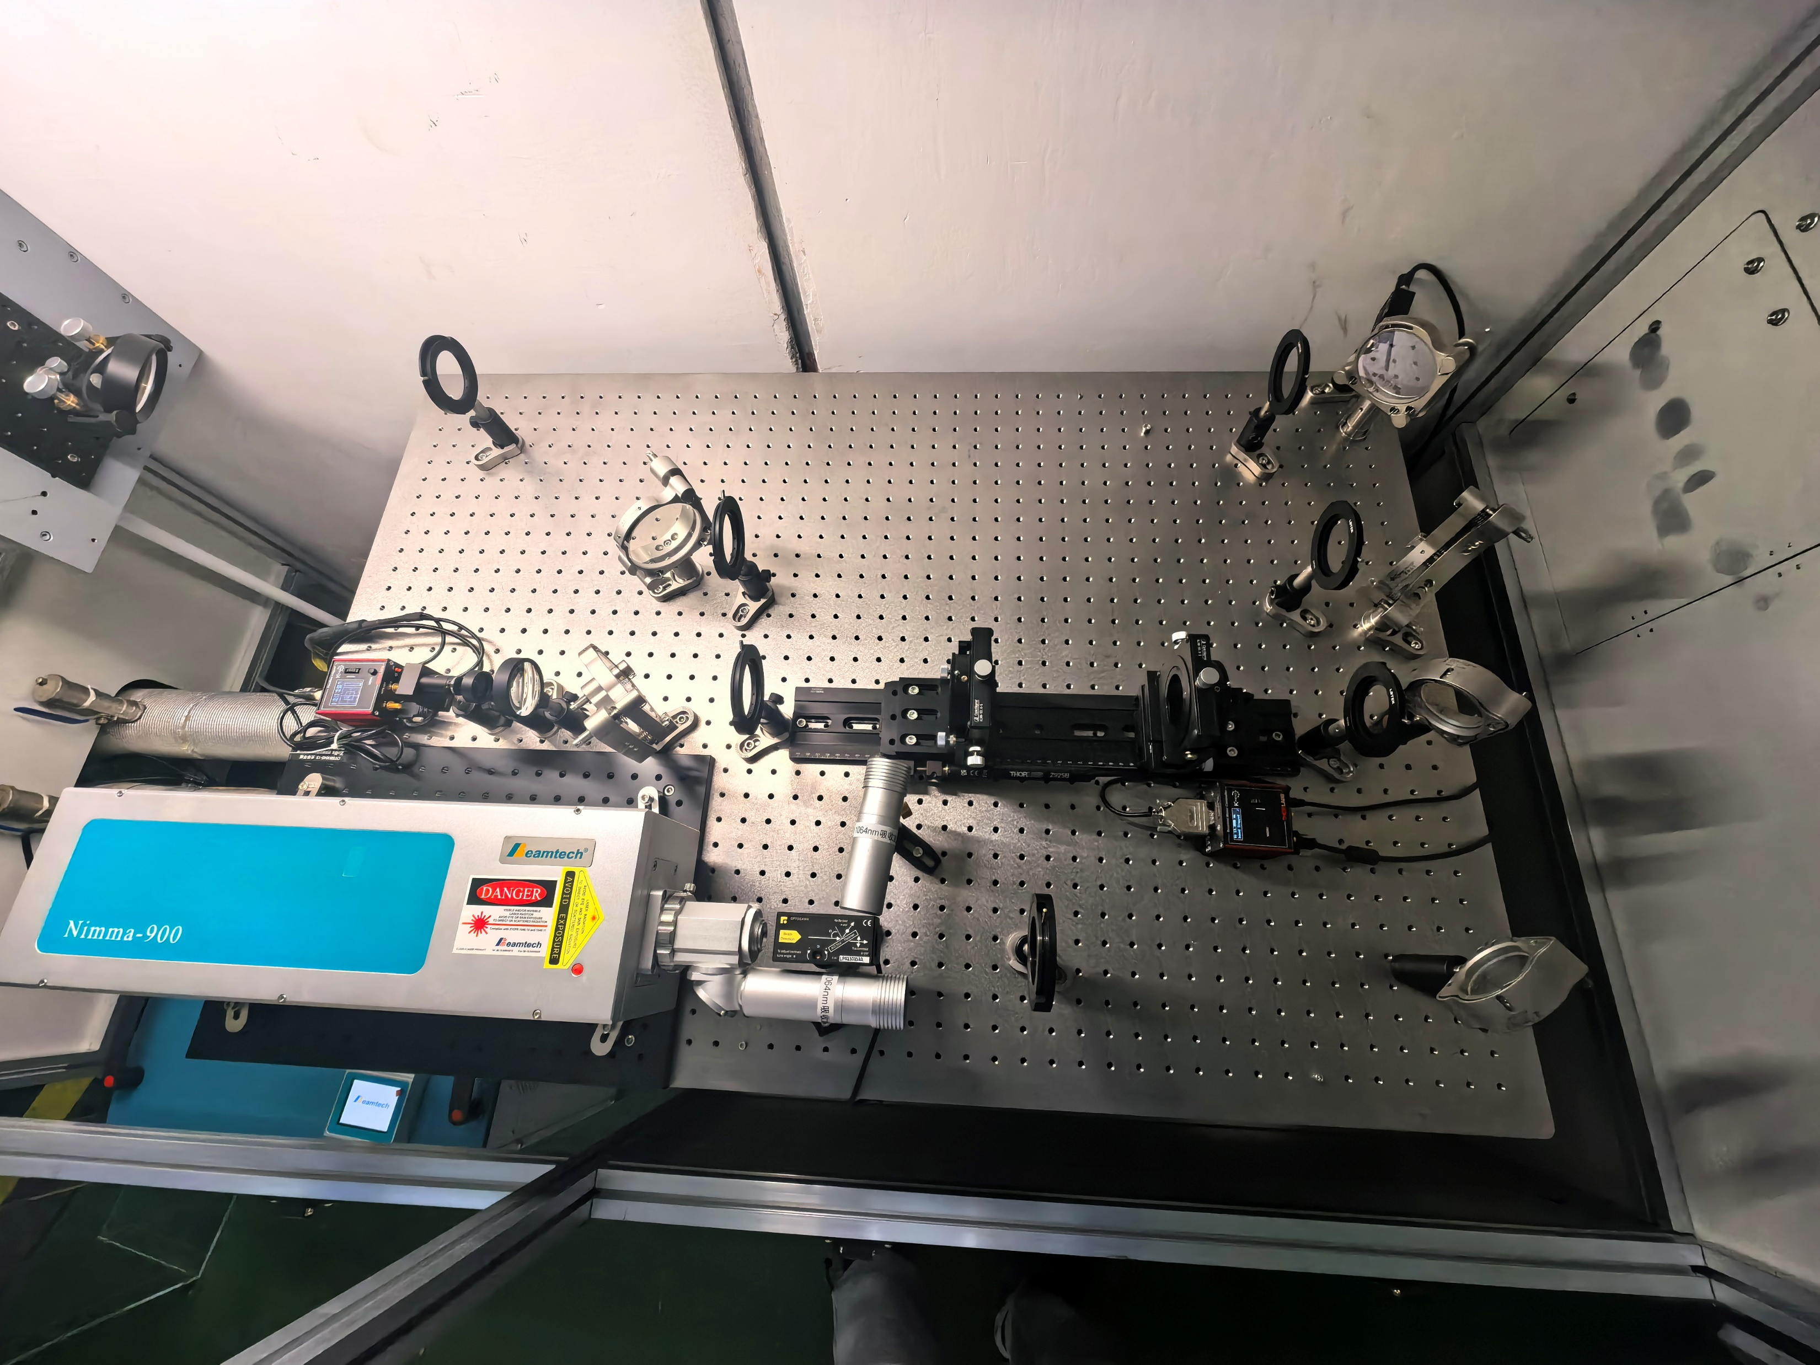
激光台布局

Slide 4
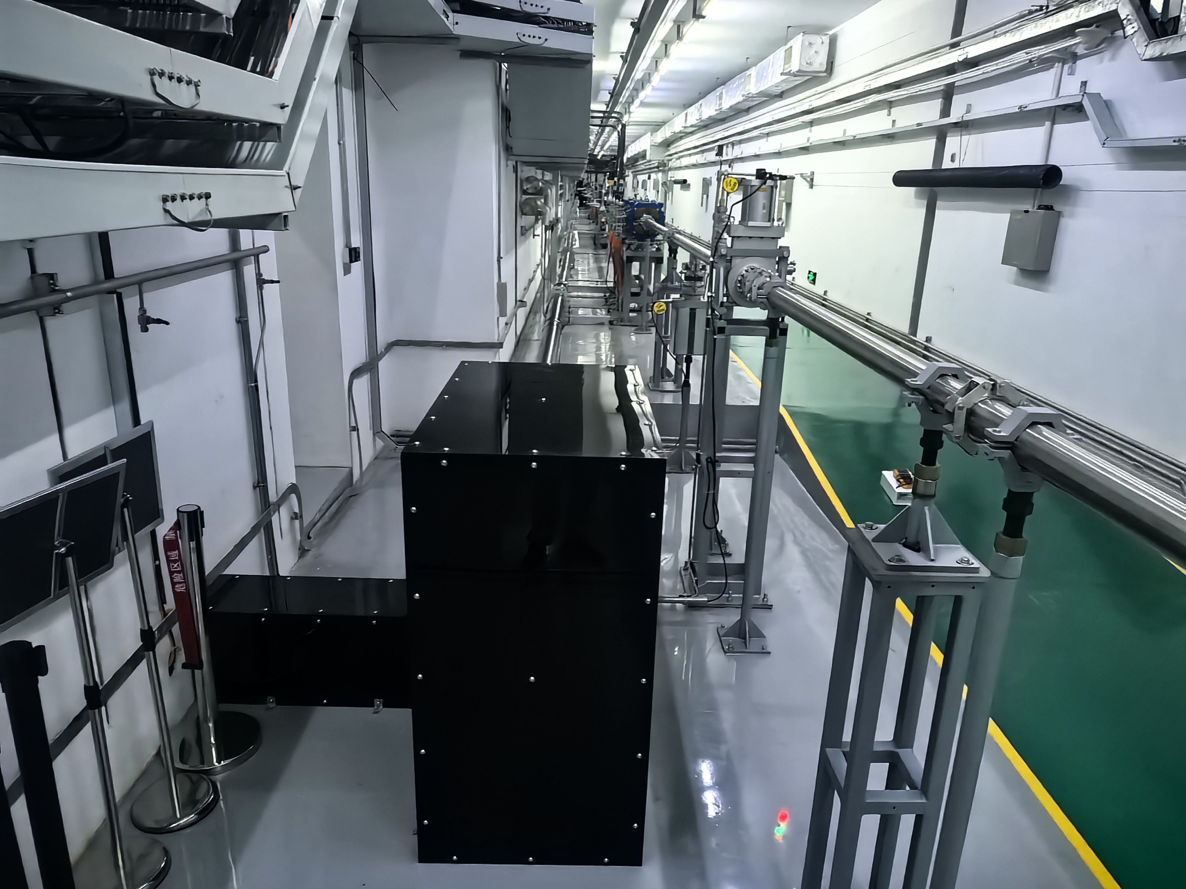
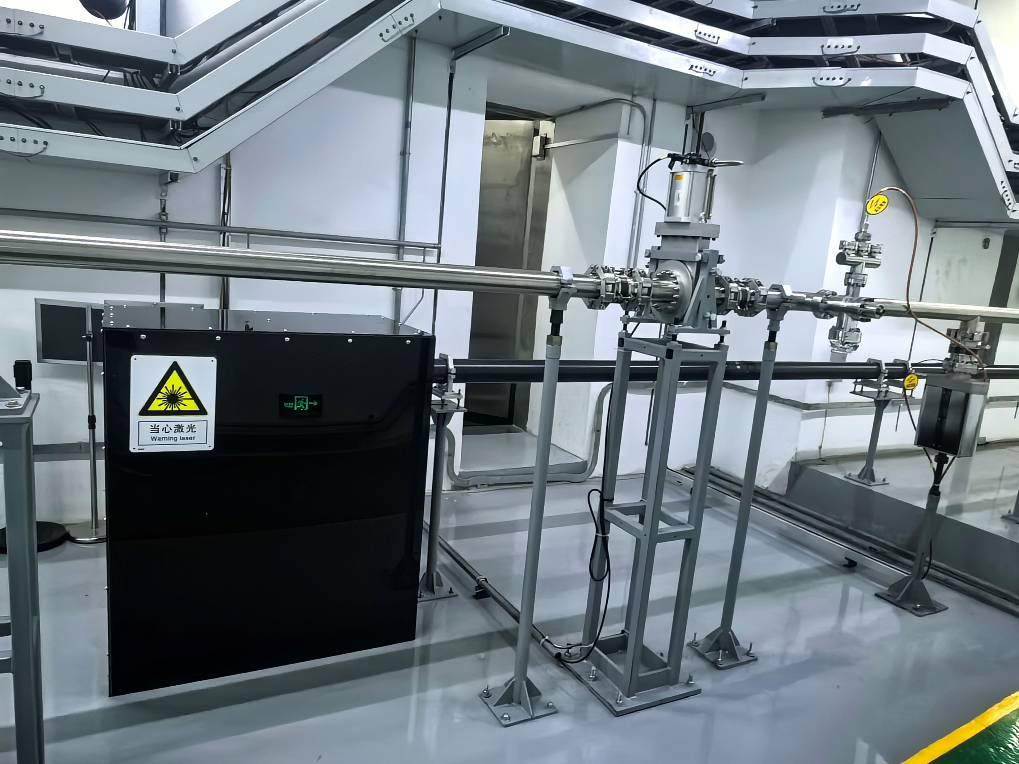
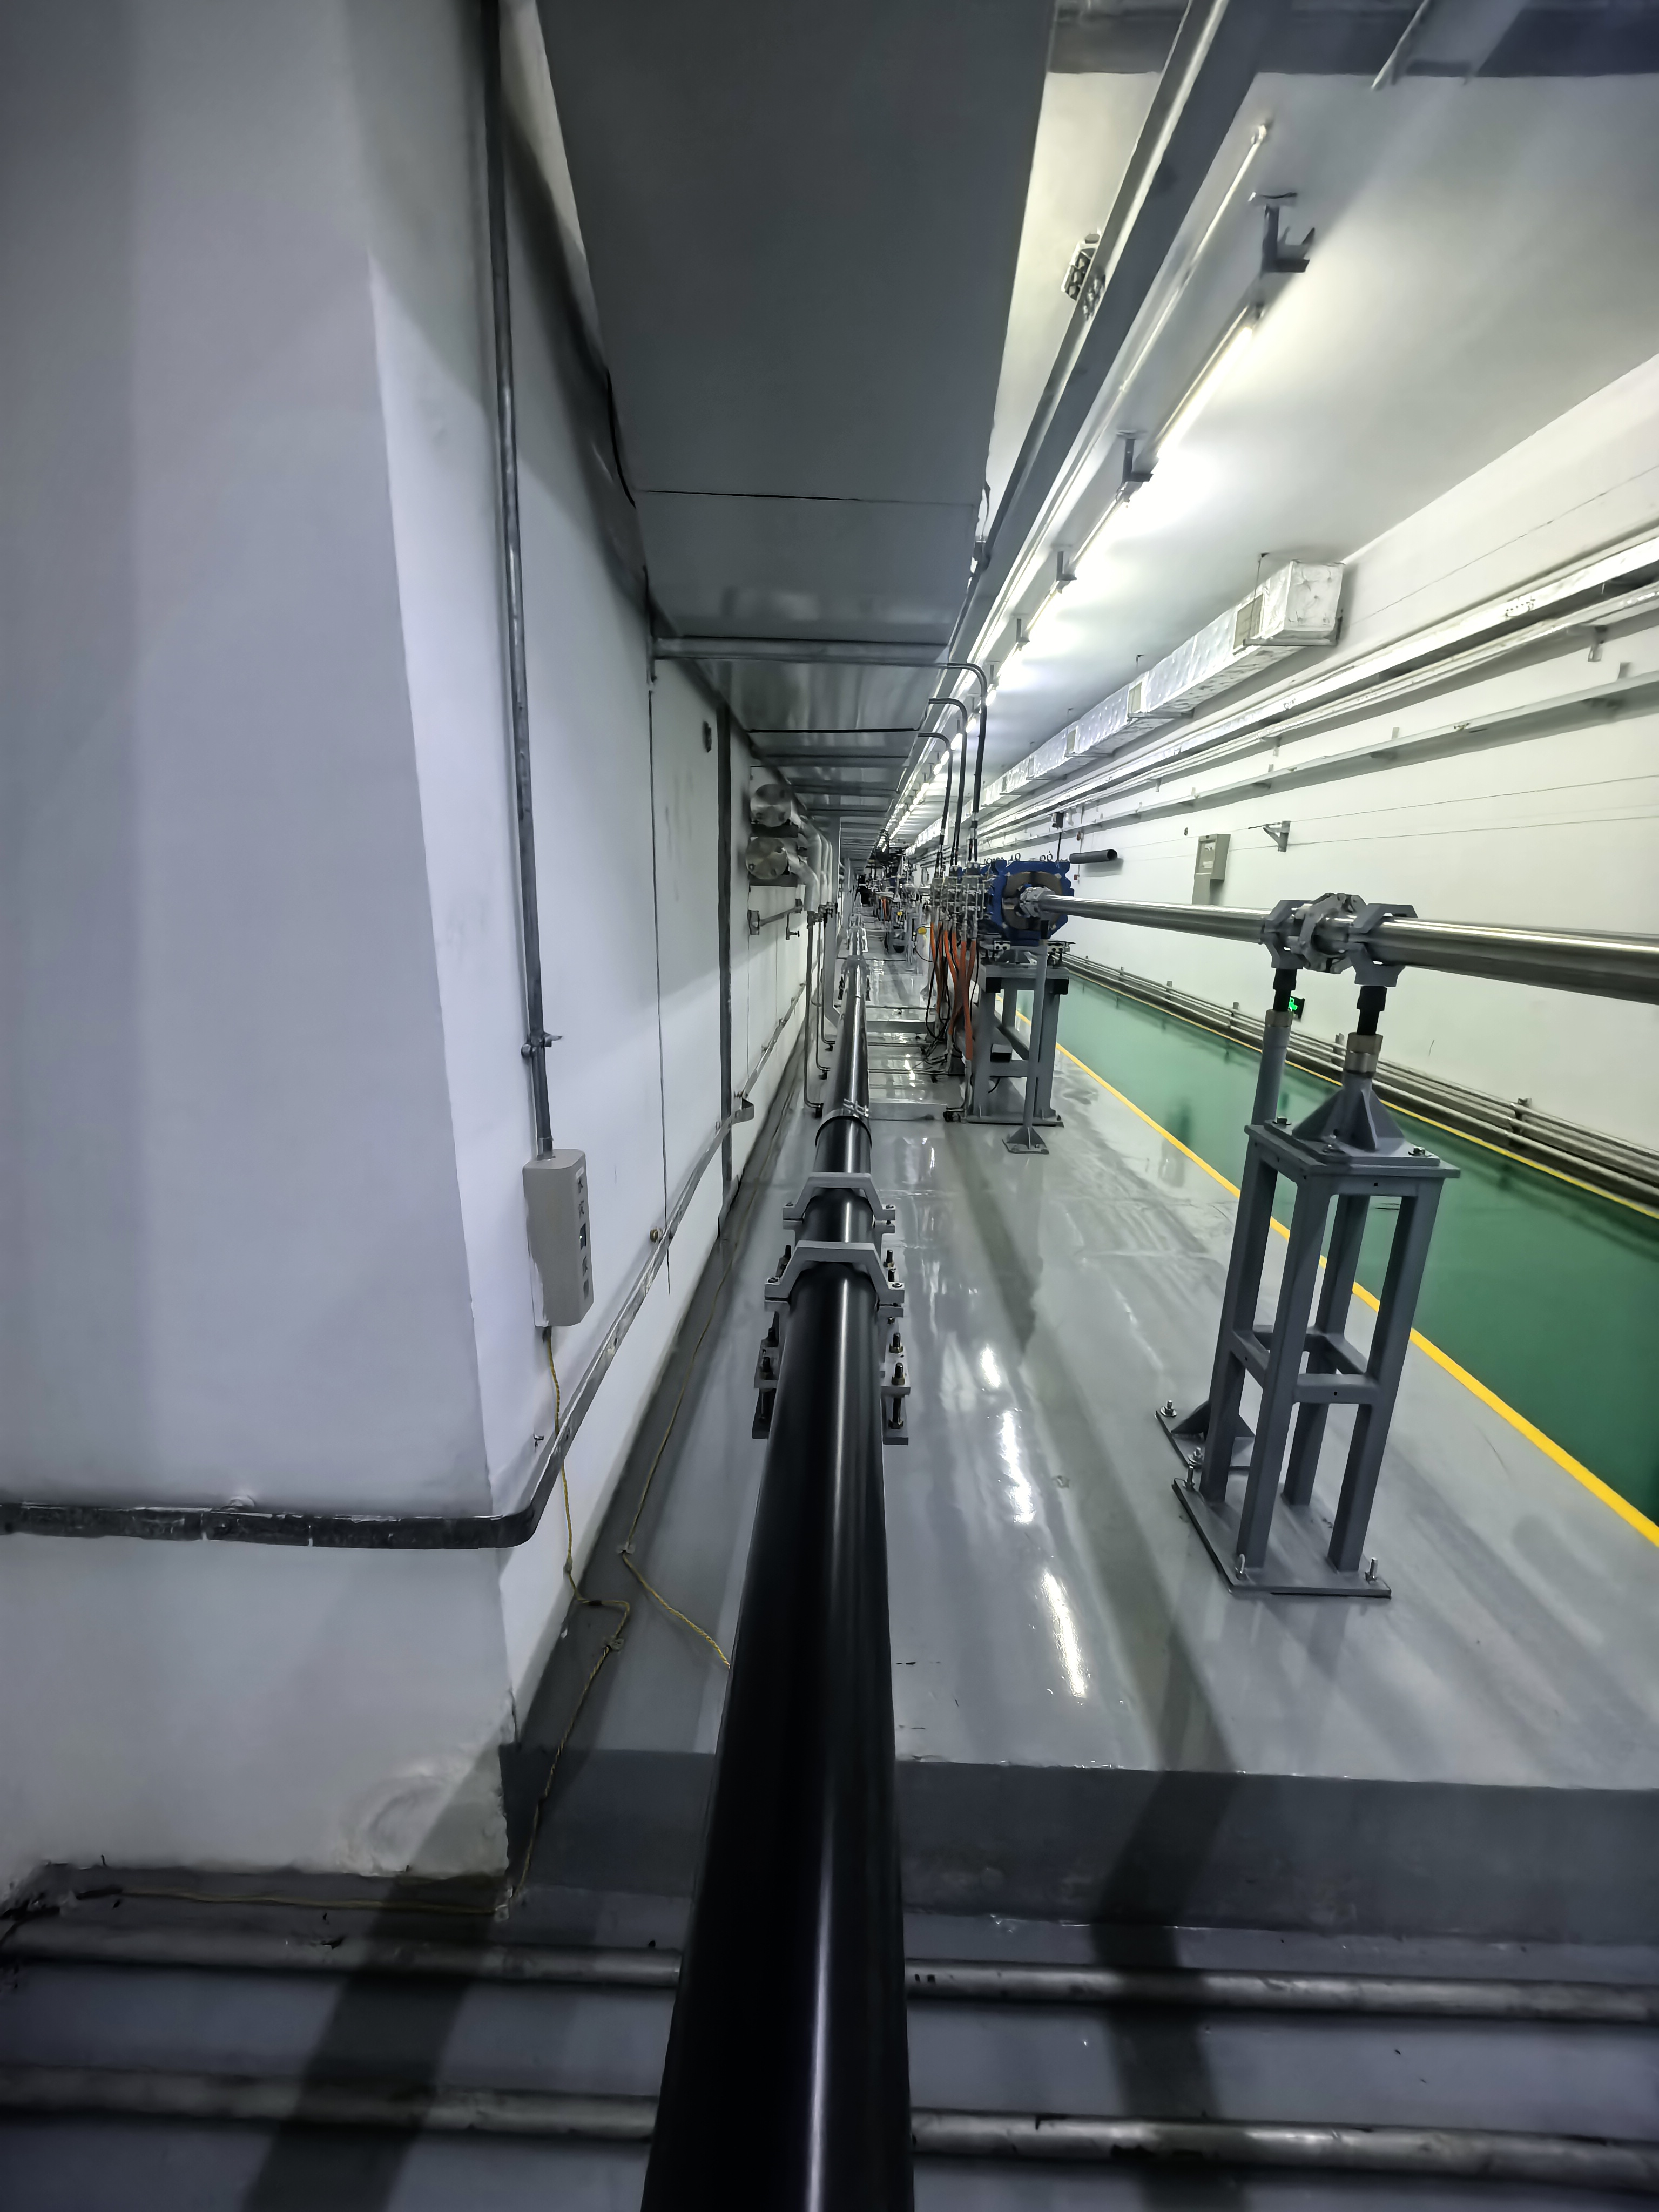
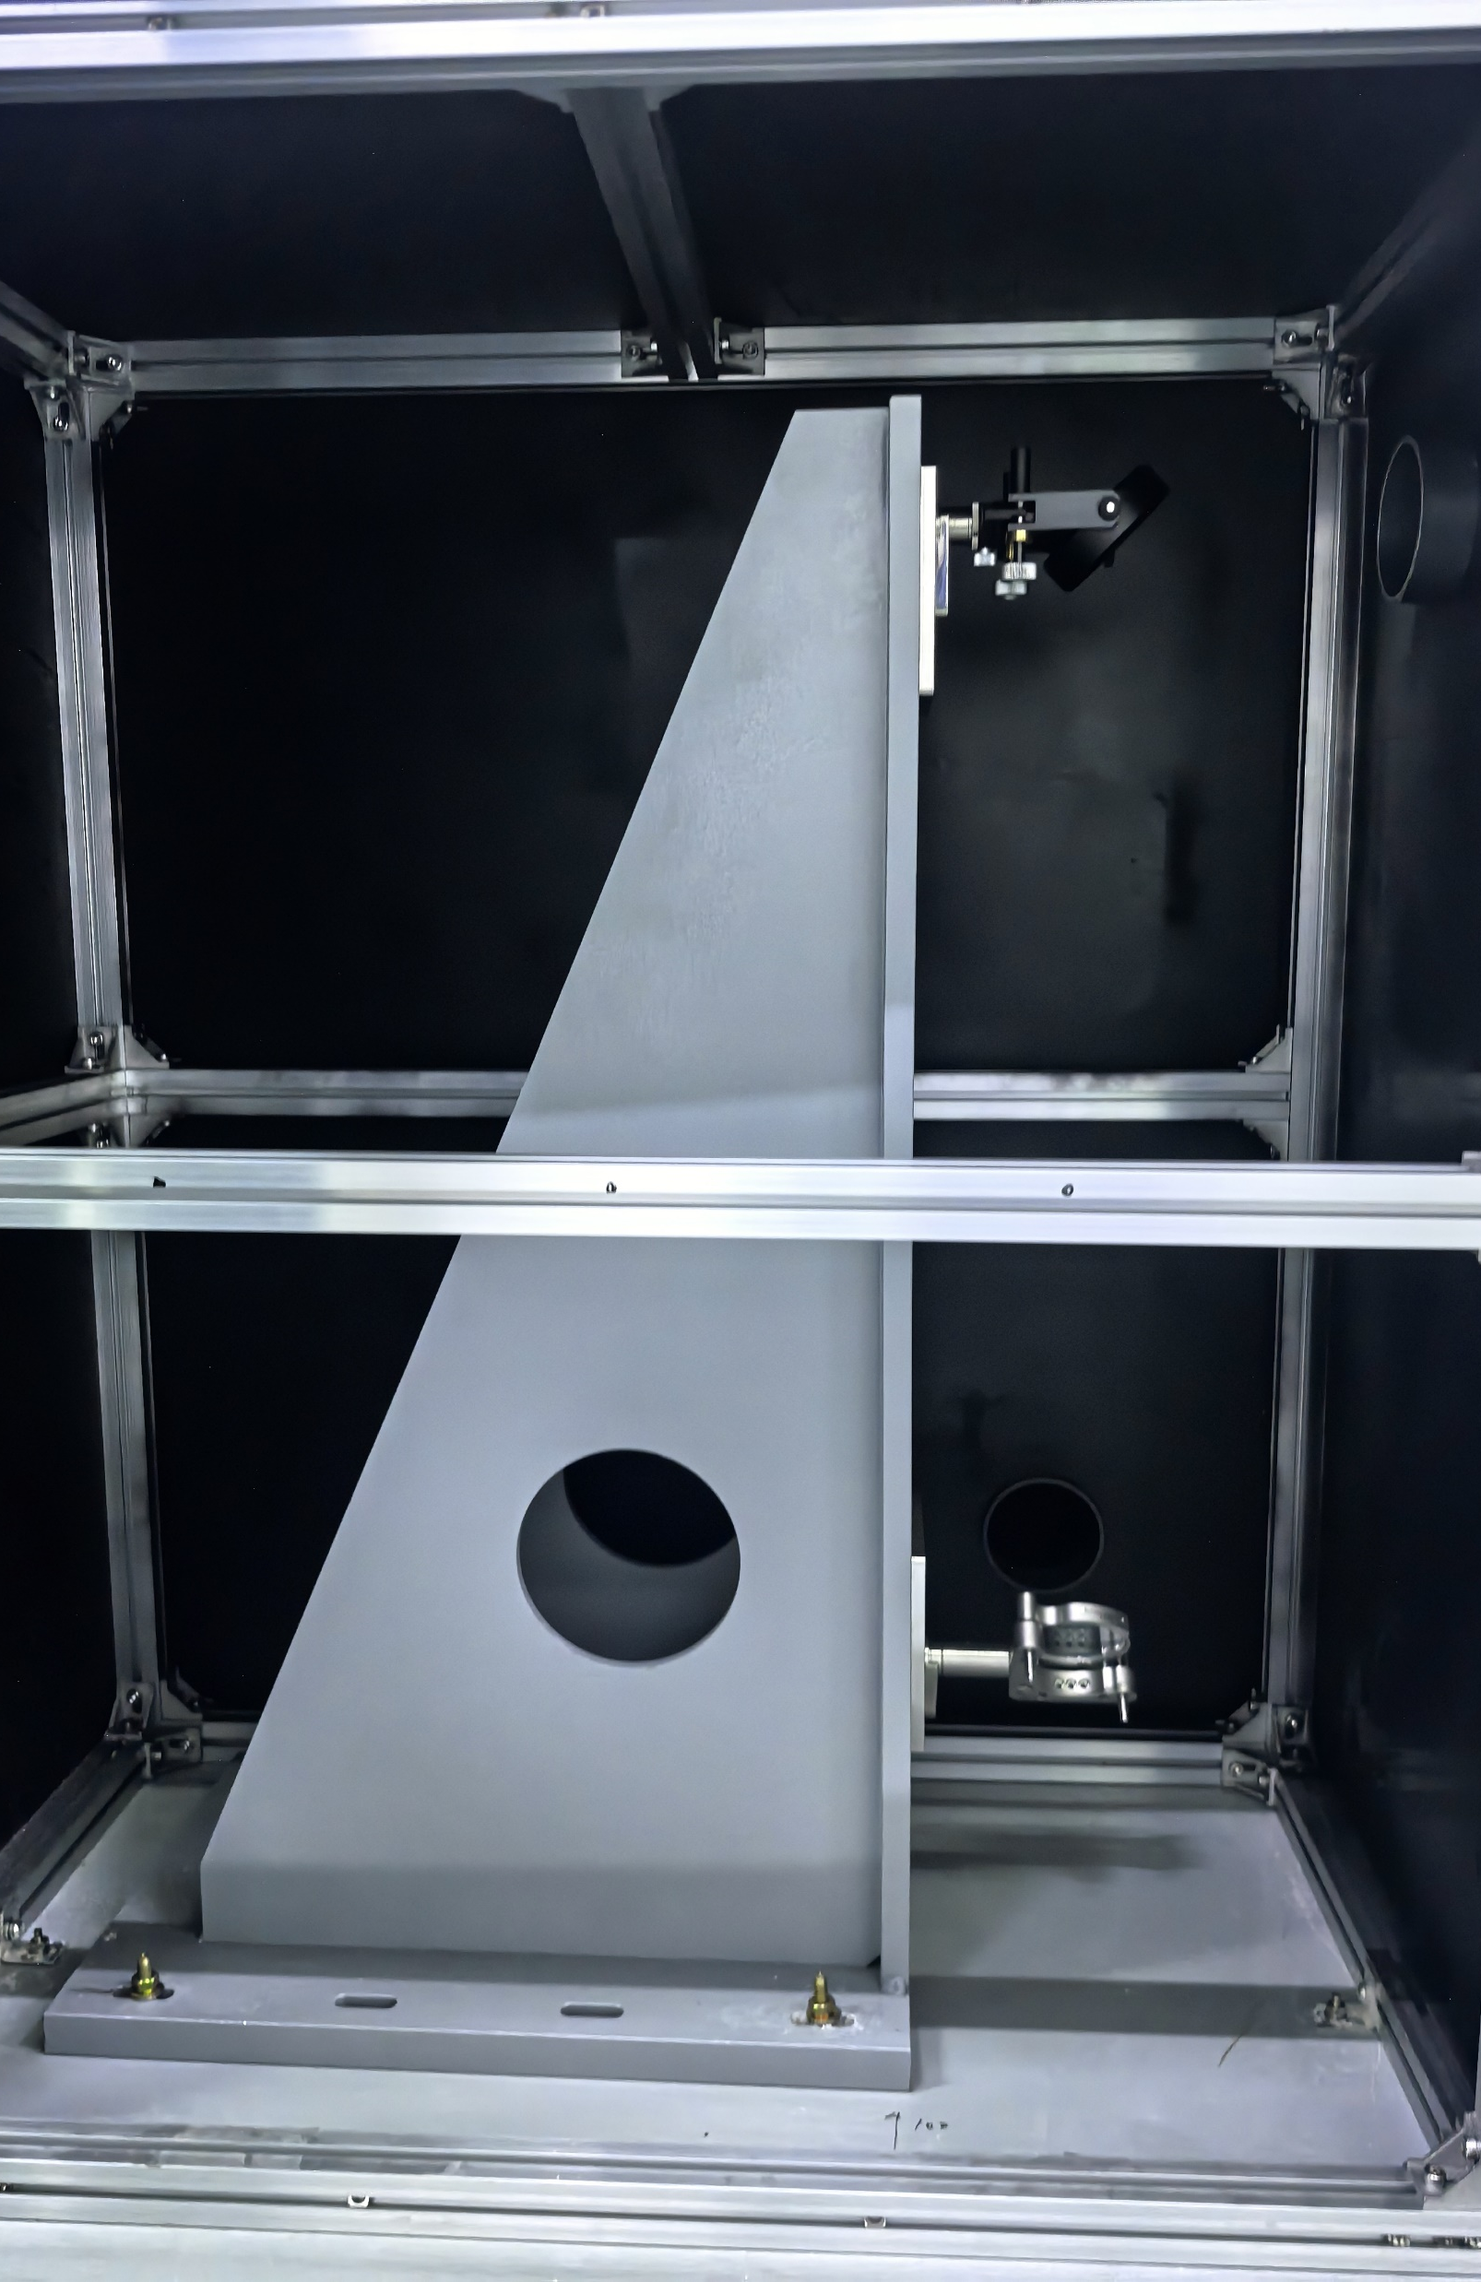
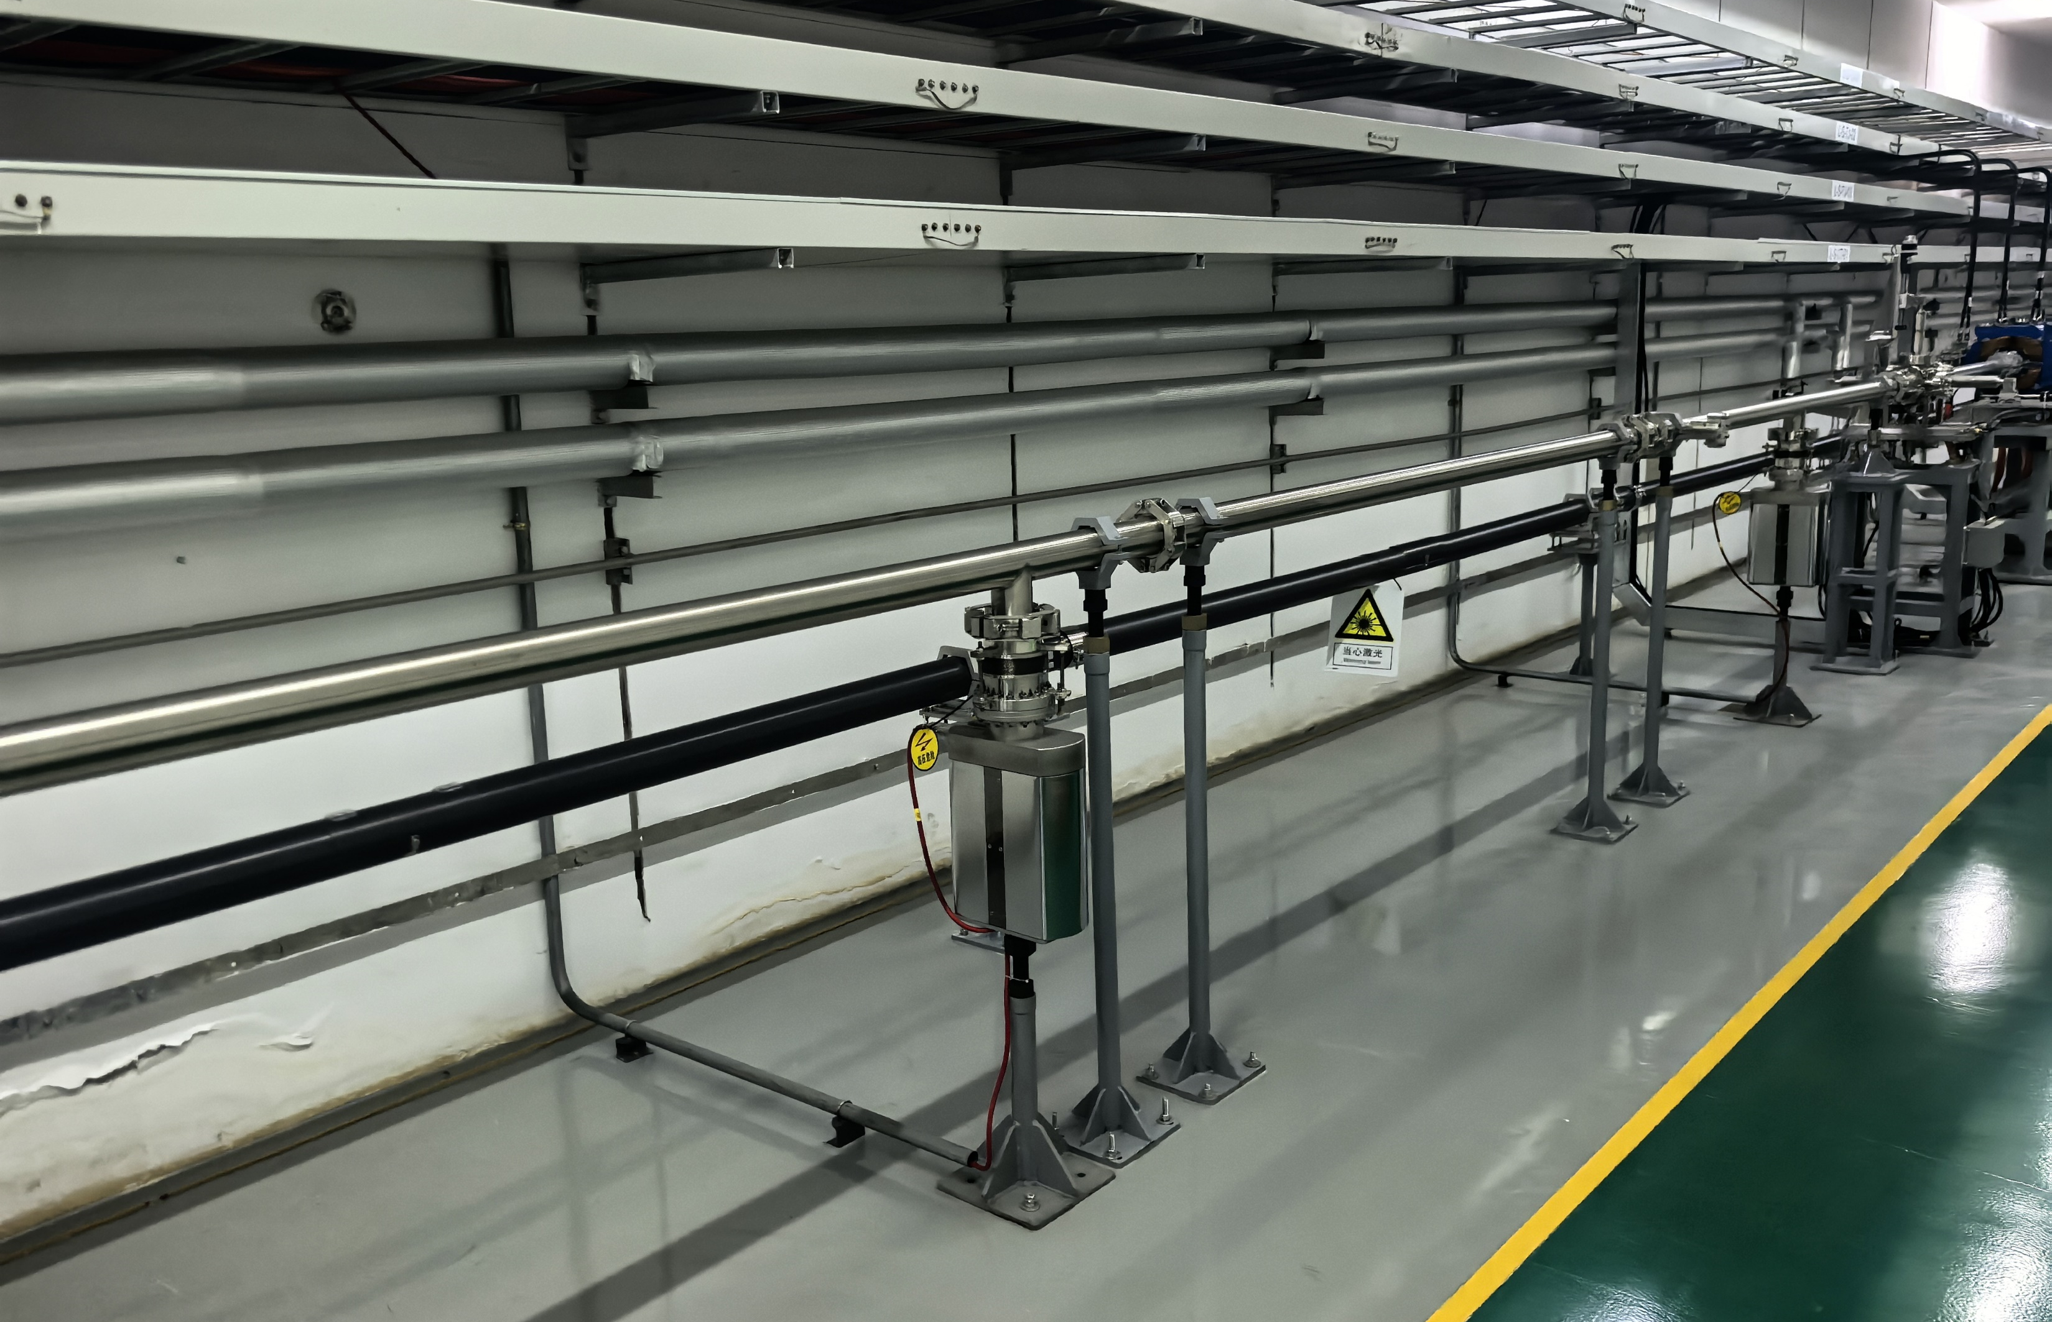
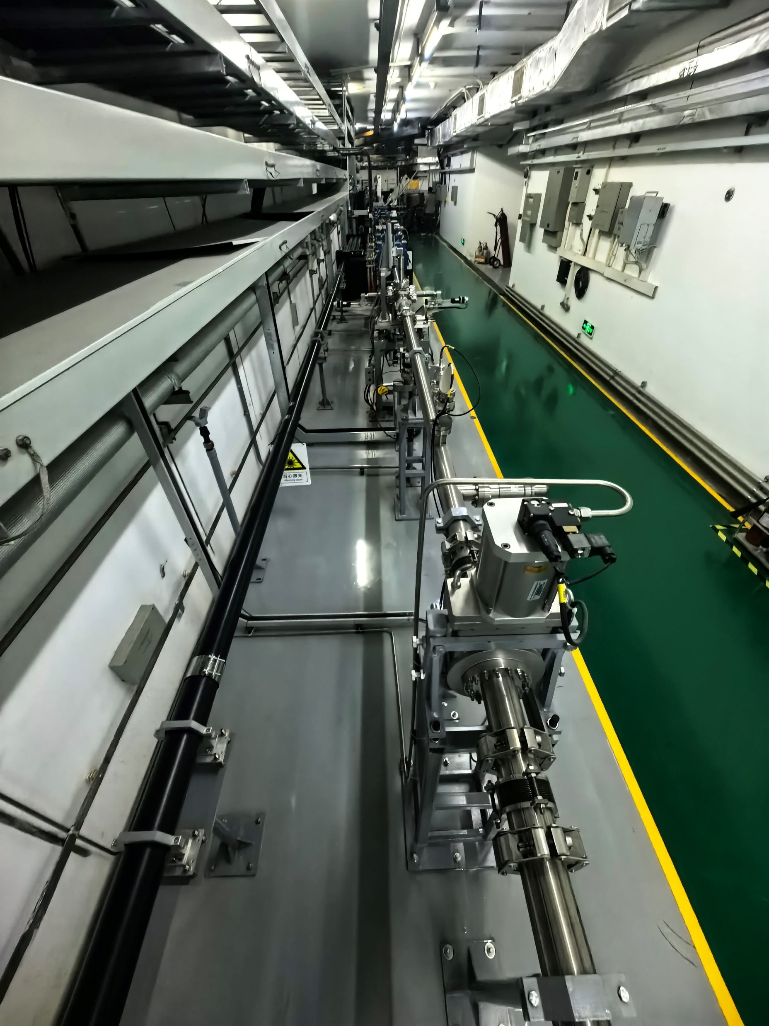
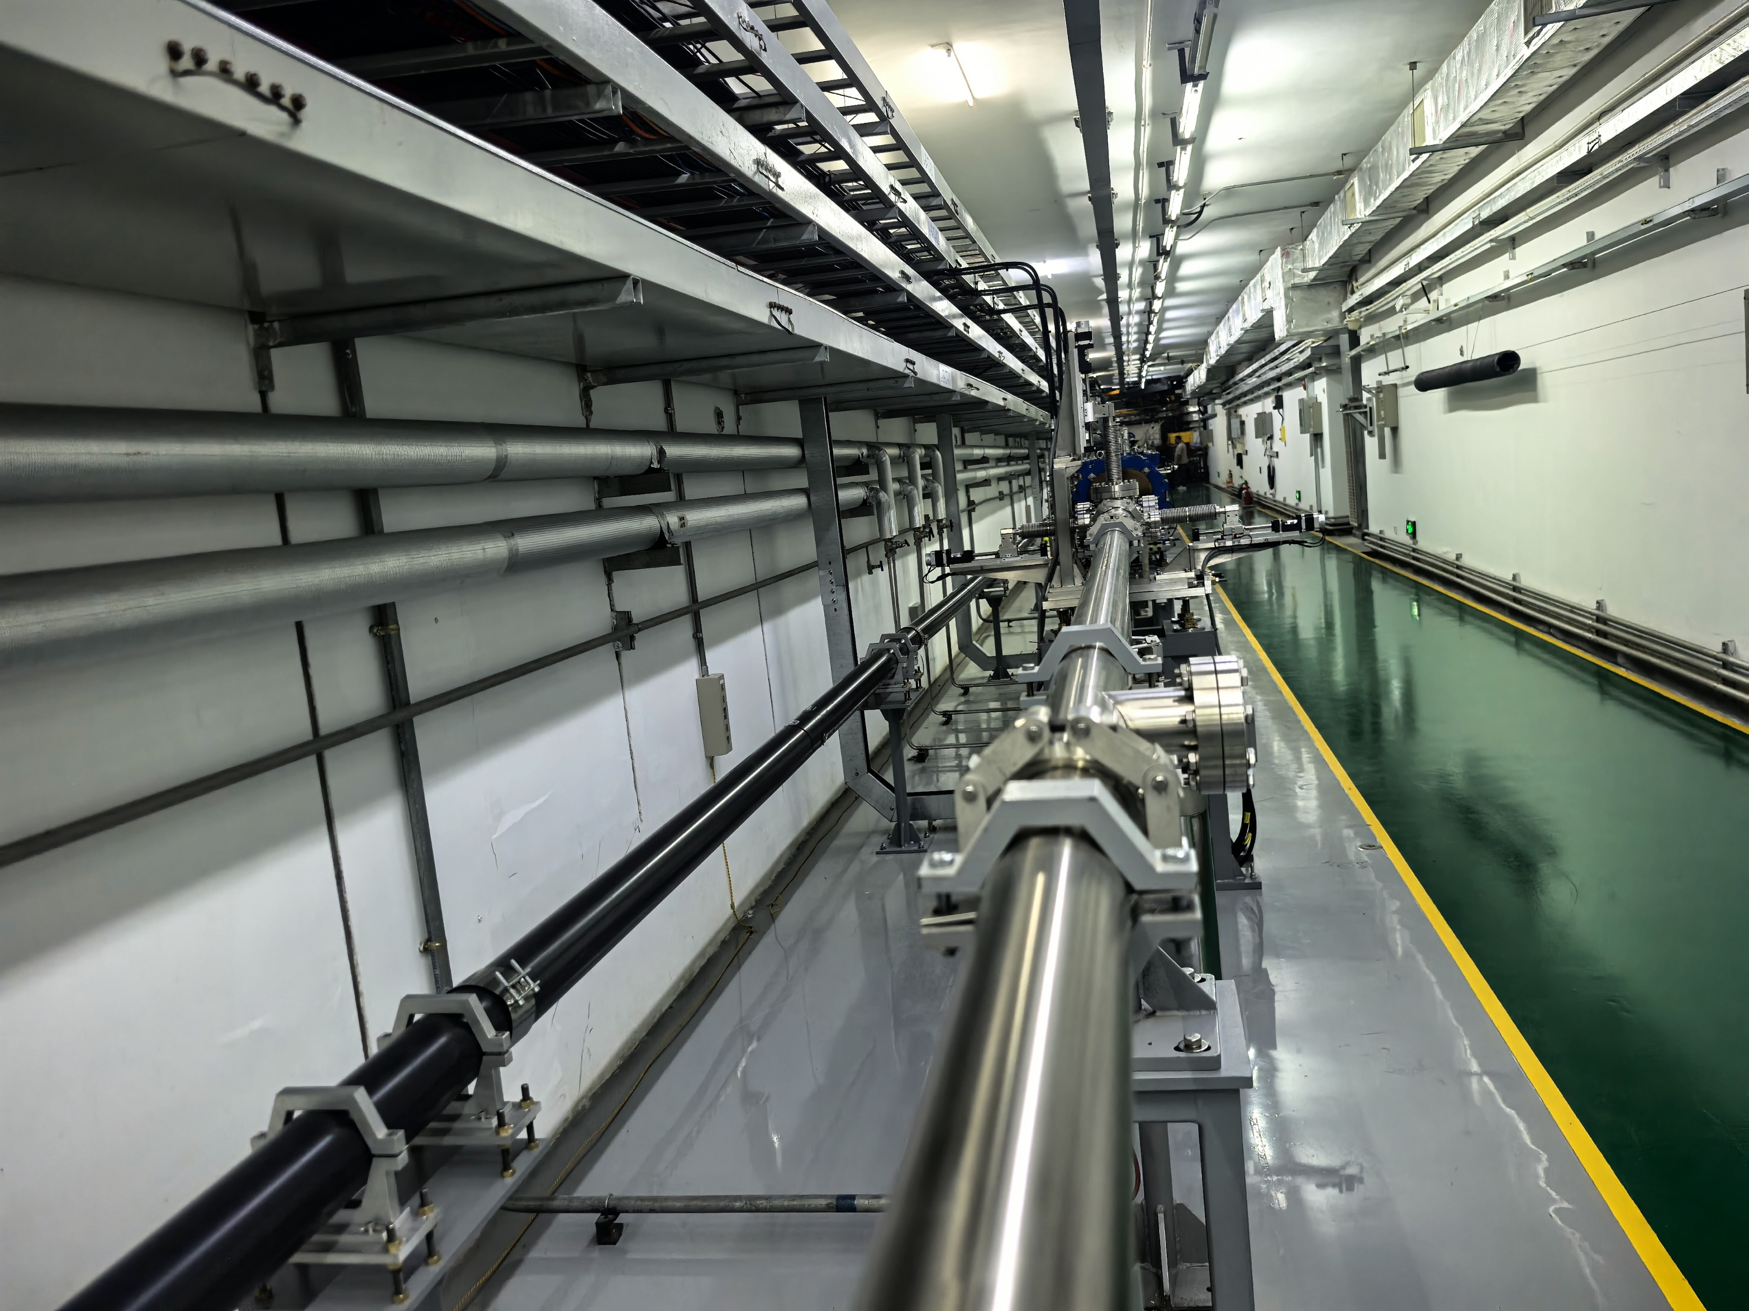
激光传输

Slide 5
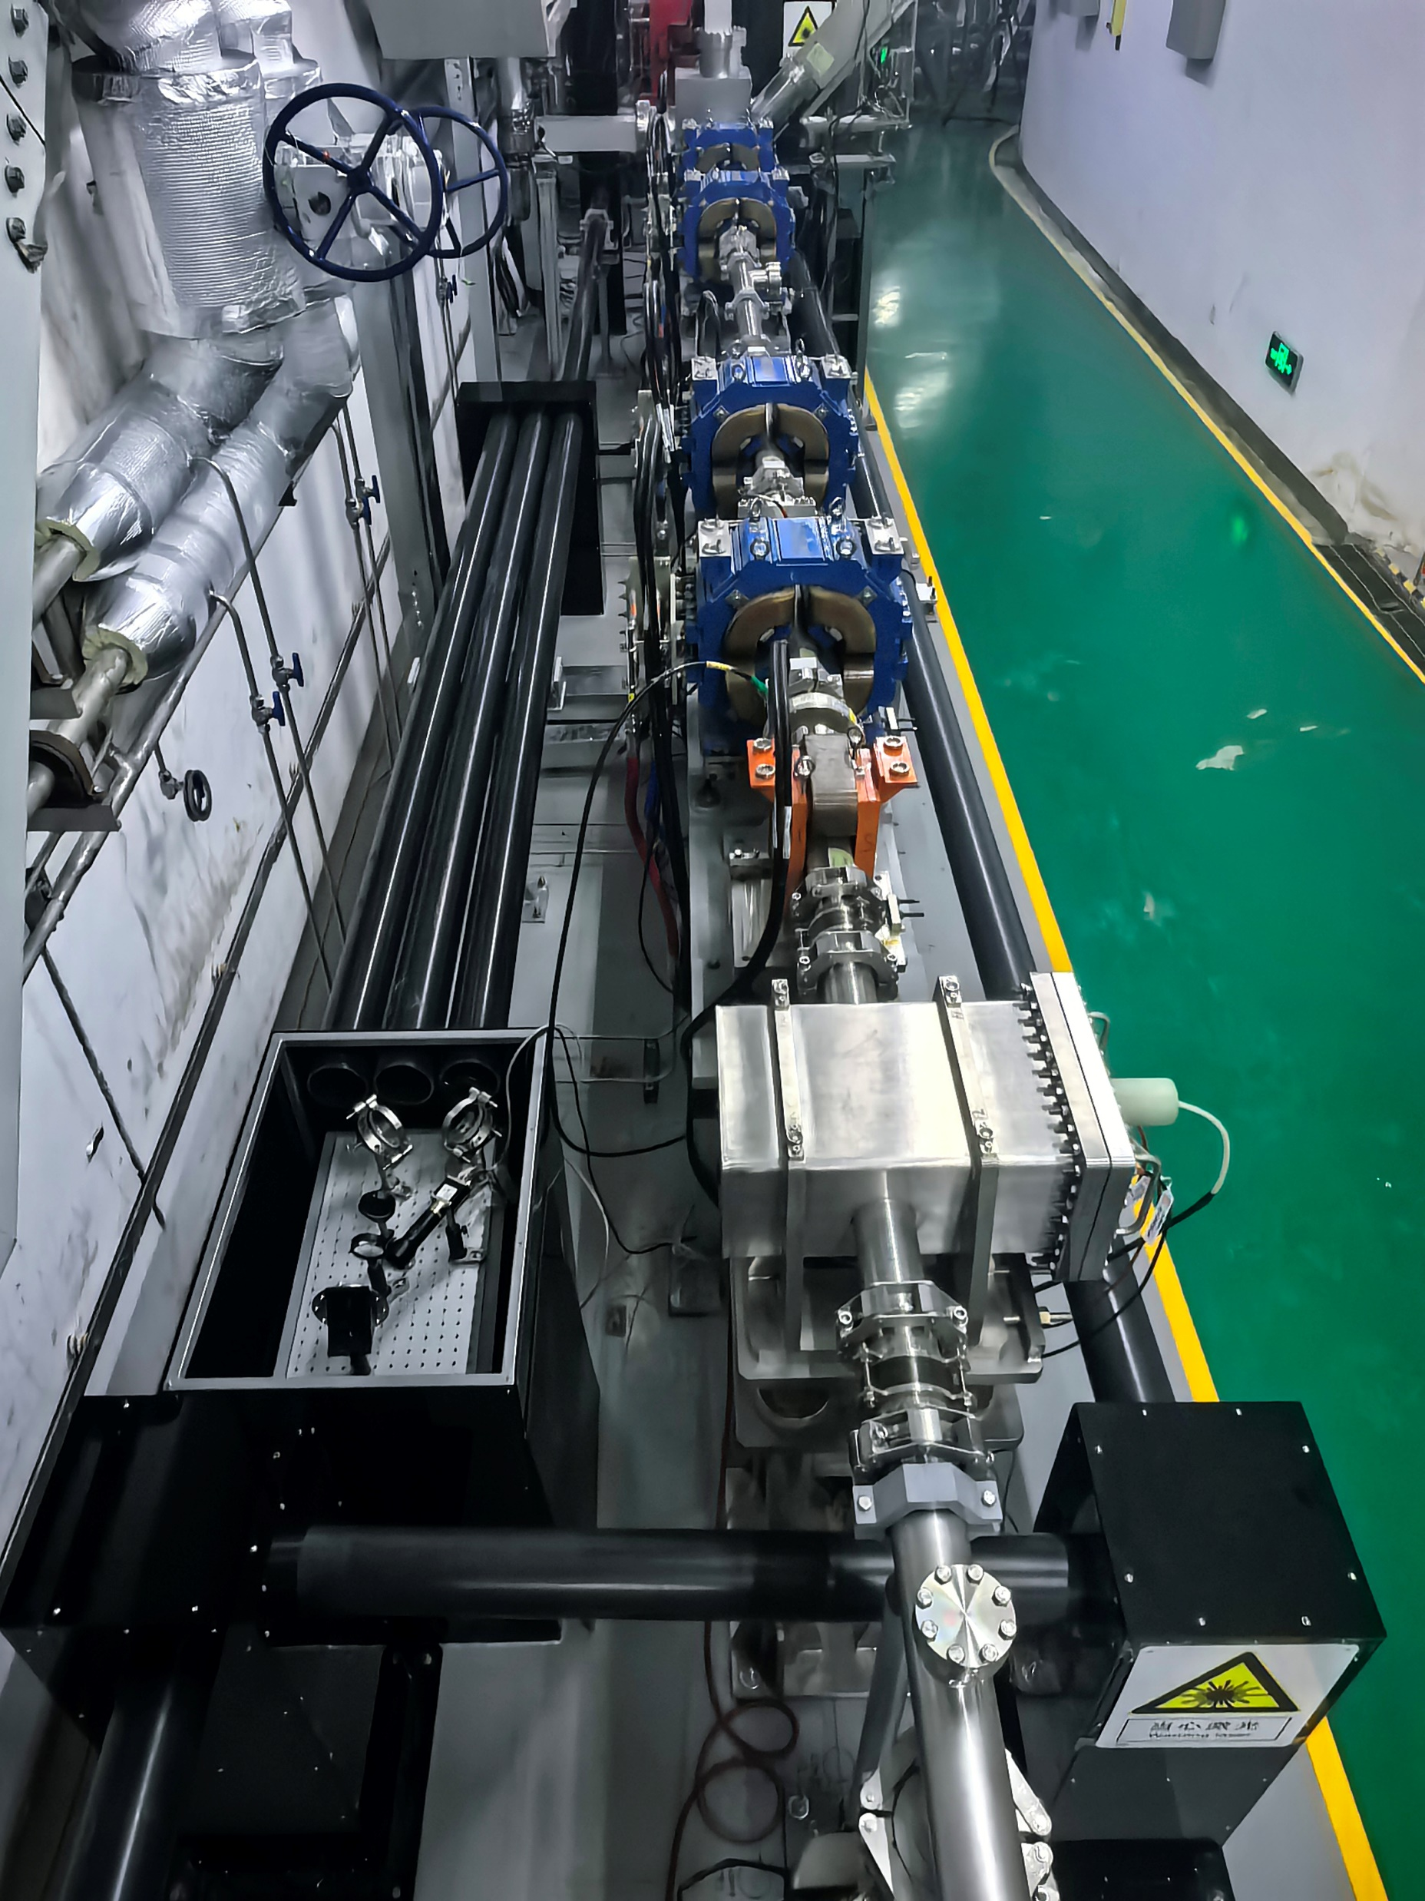
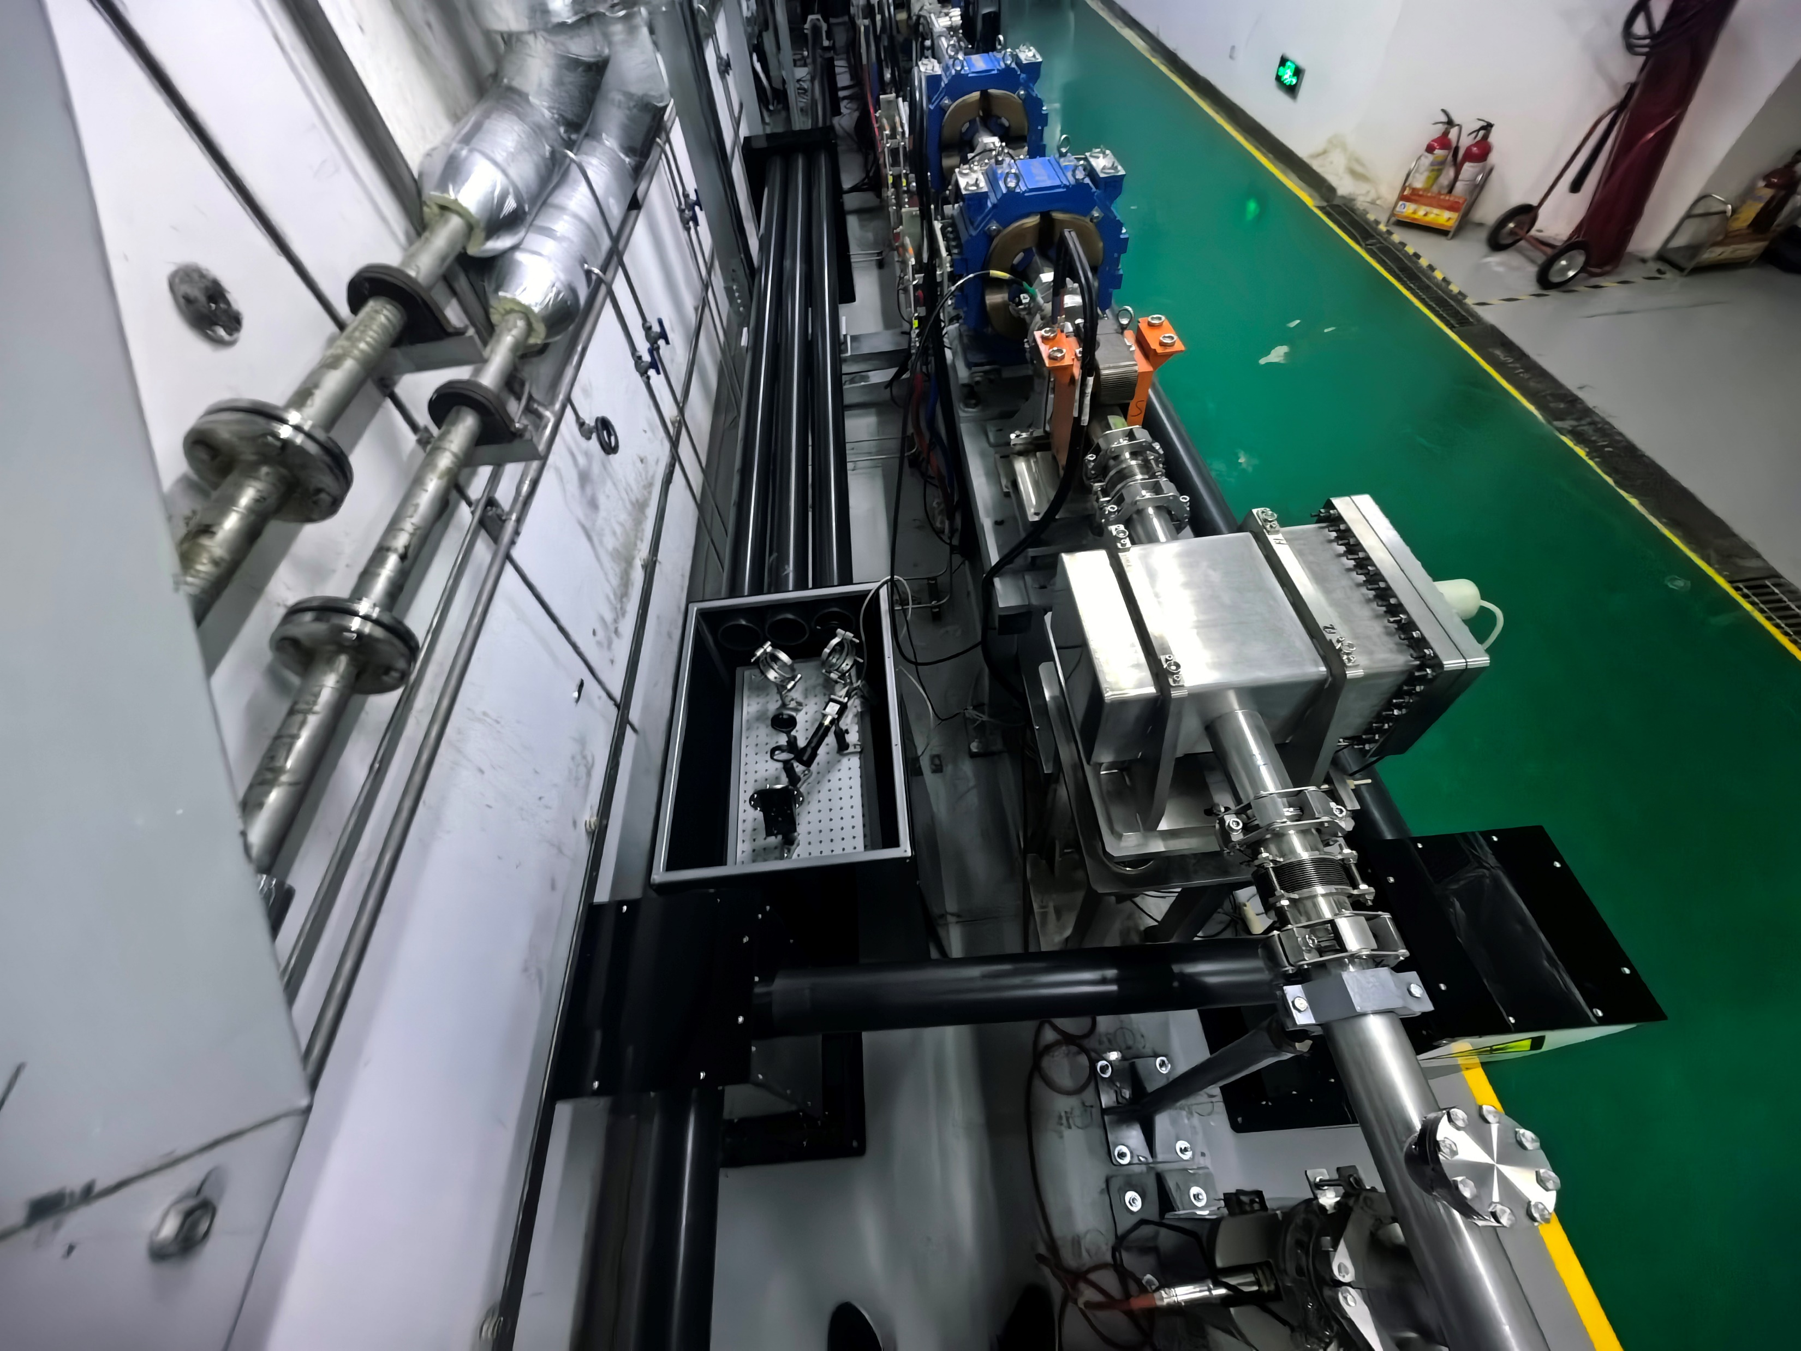
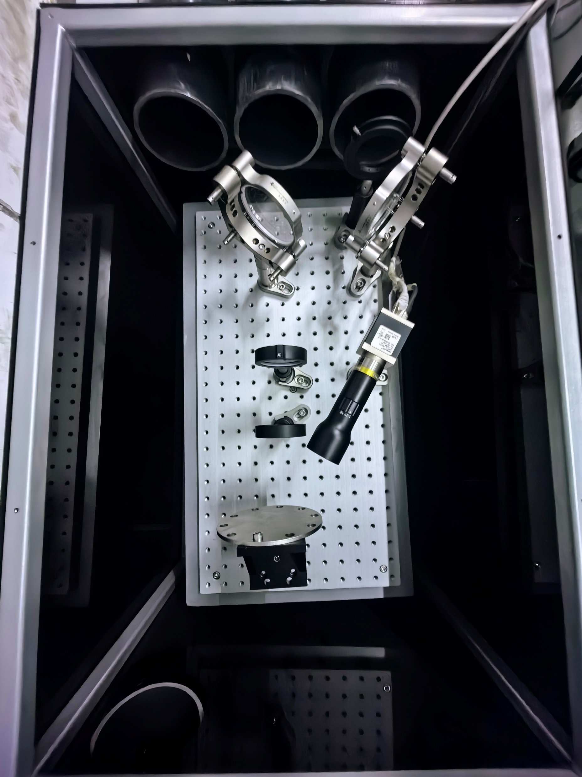
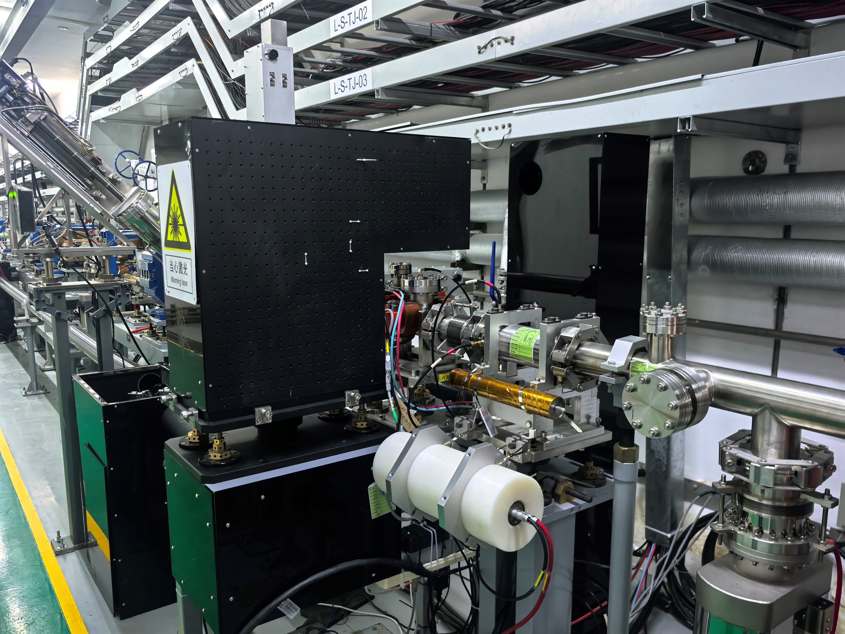
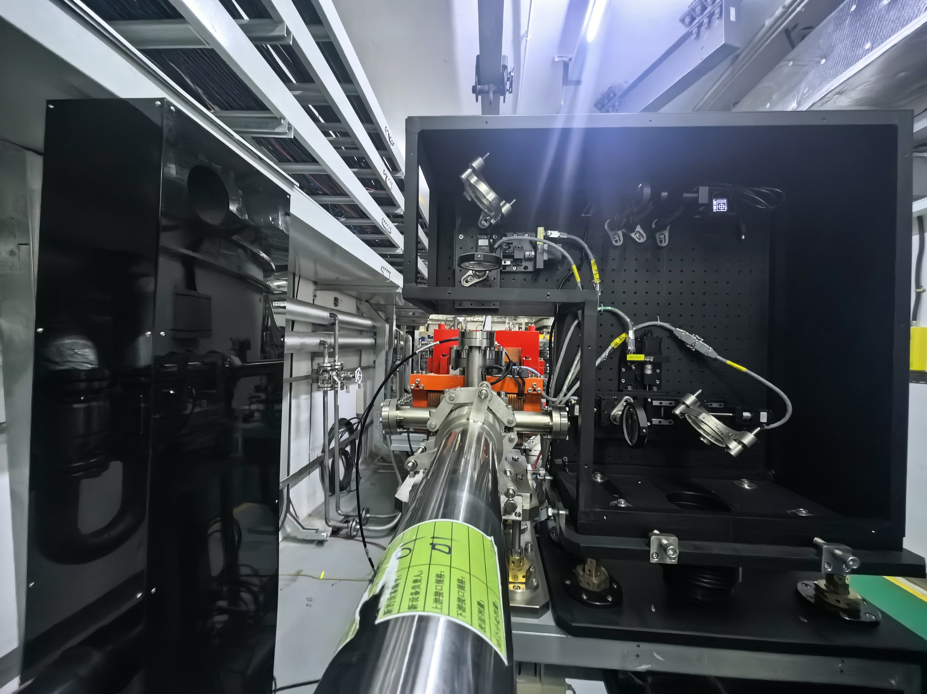
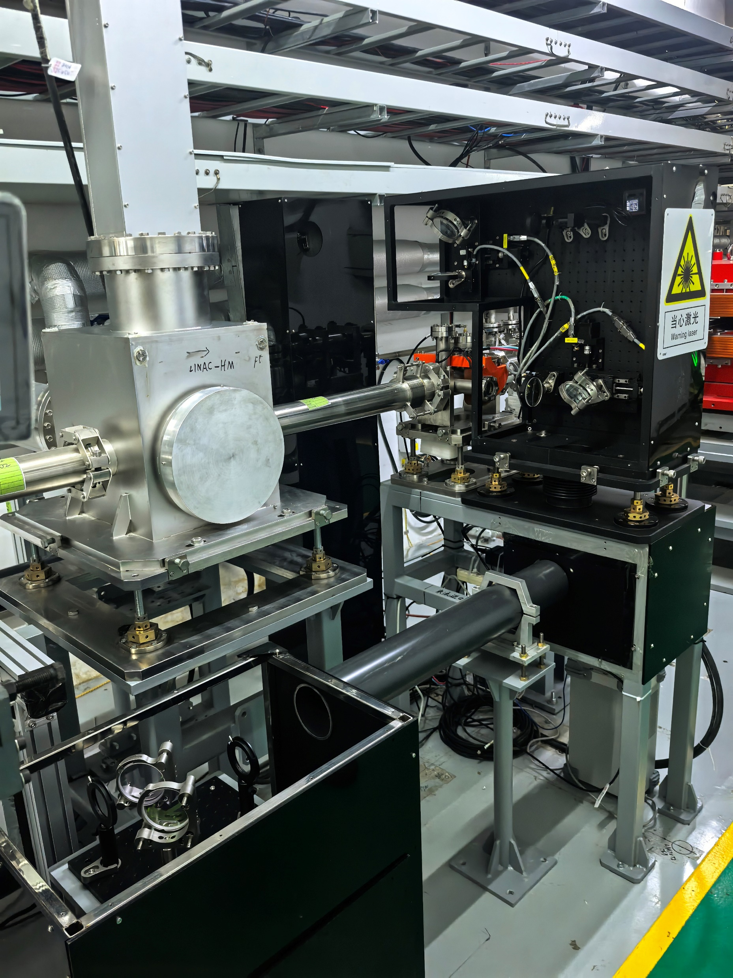
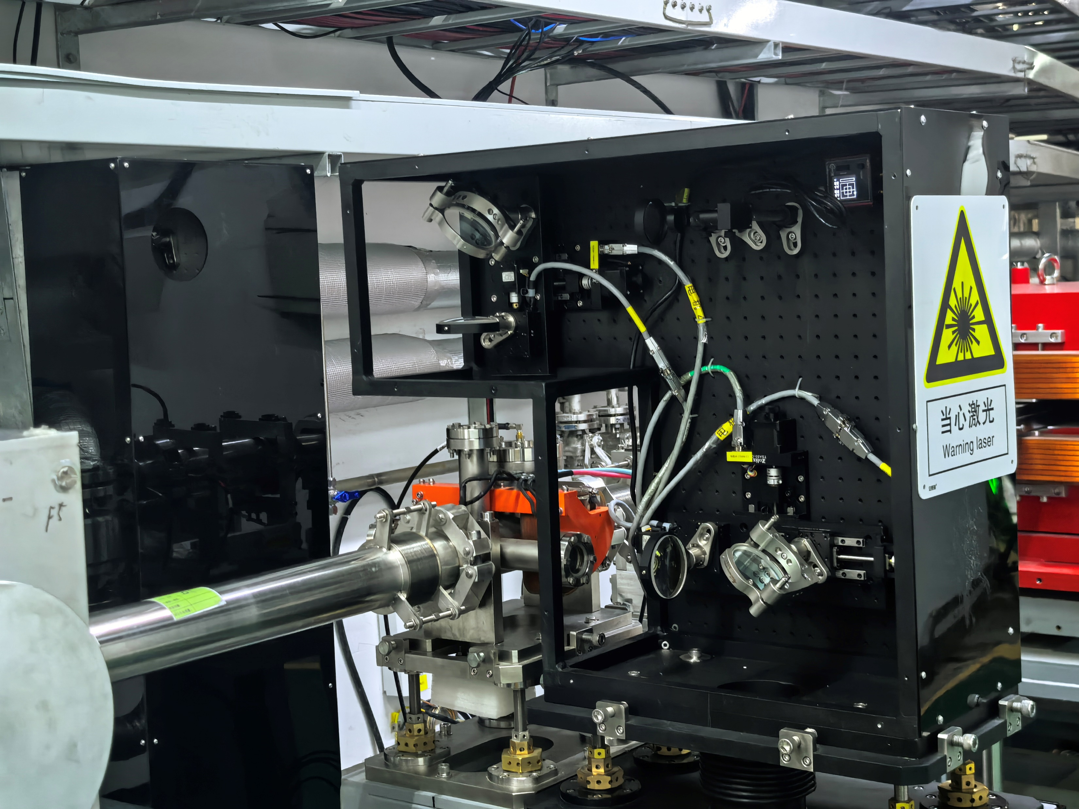
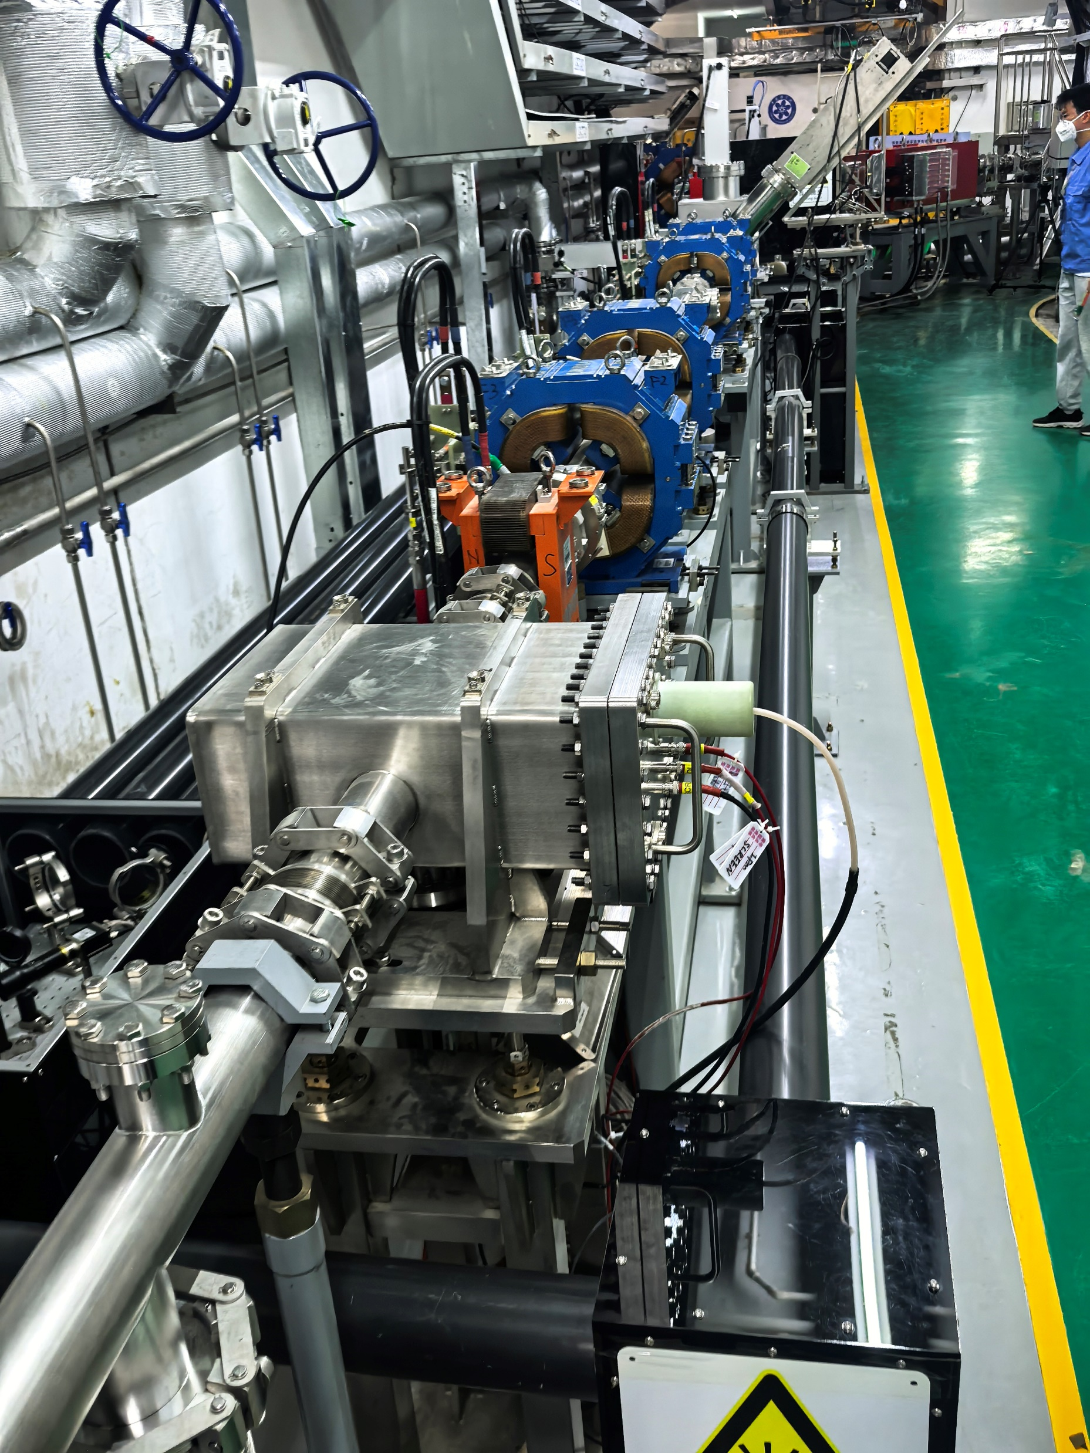
激光分束以及激光站

Slide 6
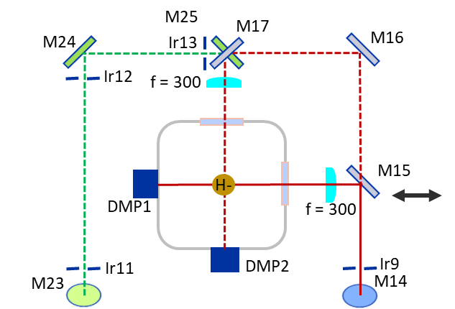
Ir1
LPA
M1
Nd:YAG laser
Ir2
Ir3
M3
ND1
F1
PSD1
M2
Ir6
Ir4
M5
CAM1
M4
Expander
M4’
M7
ND2
F2
MSLT
M6
M8
Wall
~ 60 m
BS
M9
M20
~ 4 m
M18
ND3
F3
MSLT
M10
Ir5
M19
CAM2
Ir10
Ir11
M22
M21
M23
H⁻
Ir6
Ir7
M12
M11
~ 6 m
M15
M13
Ir8
M14

Slide 7
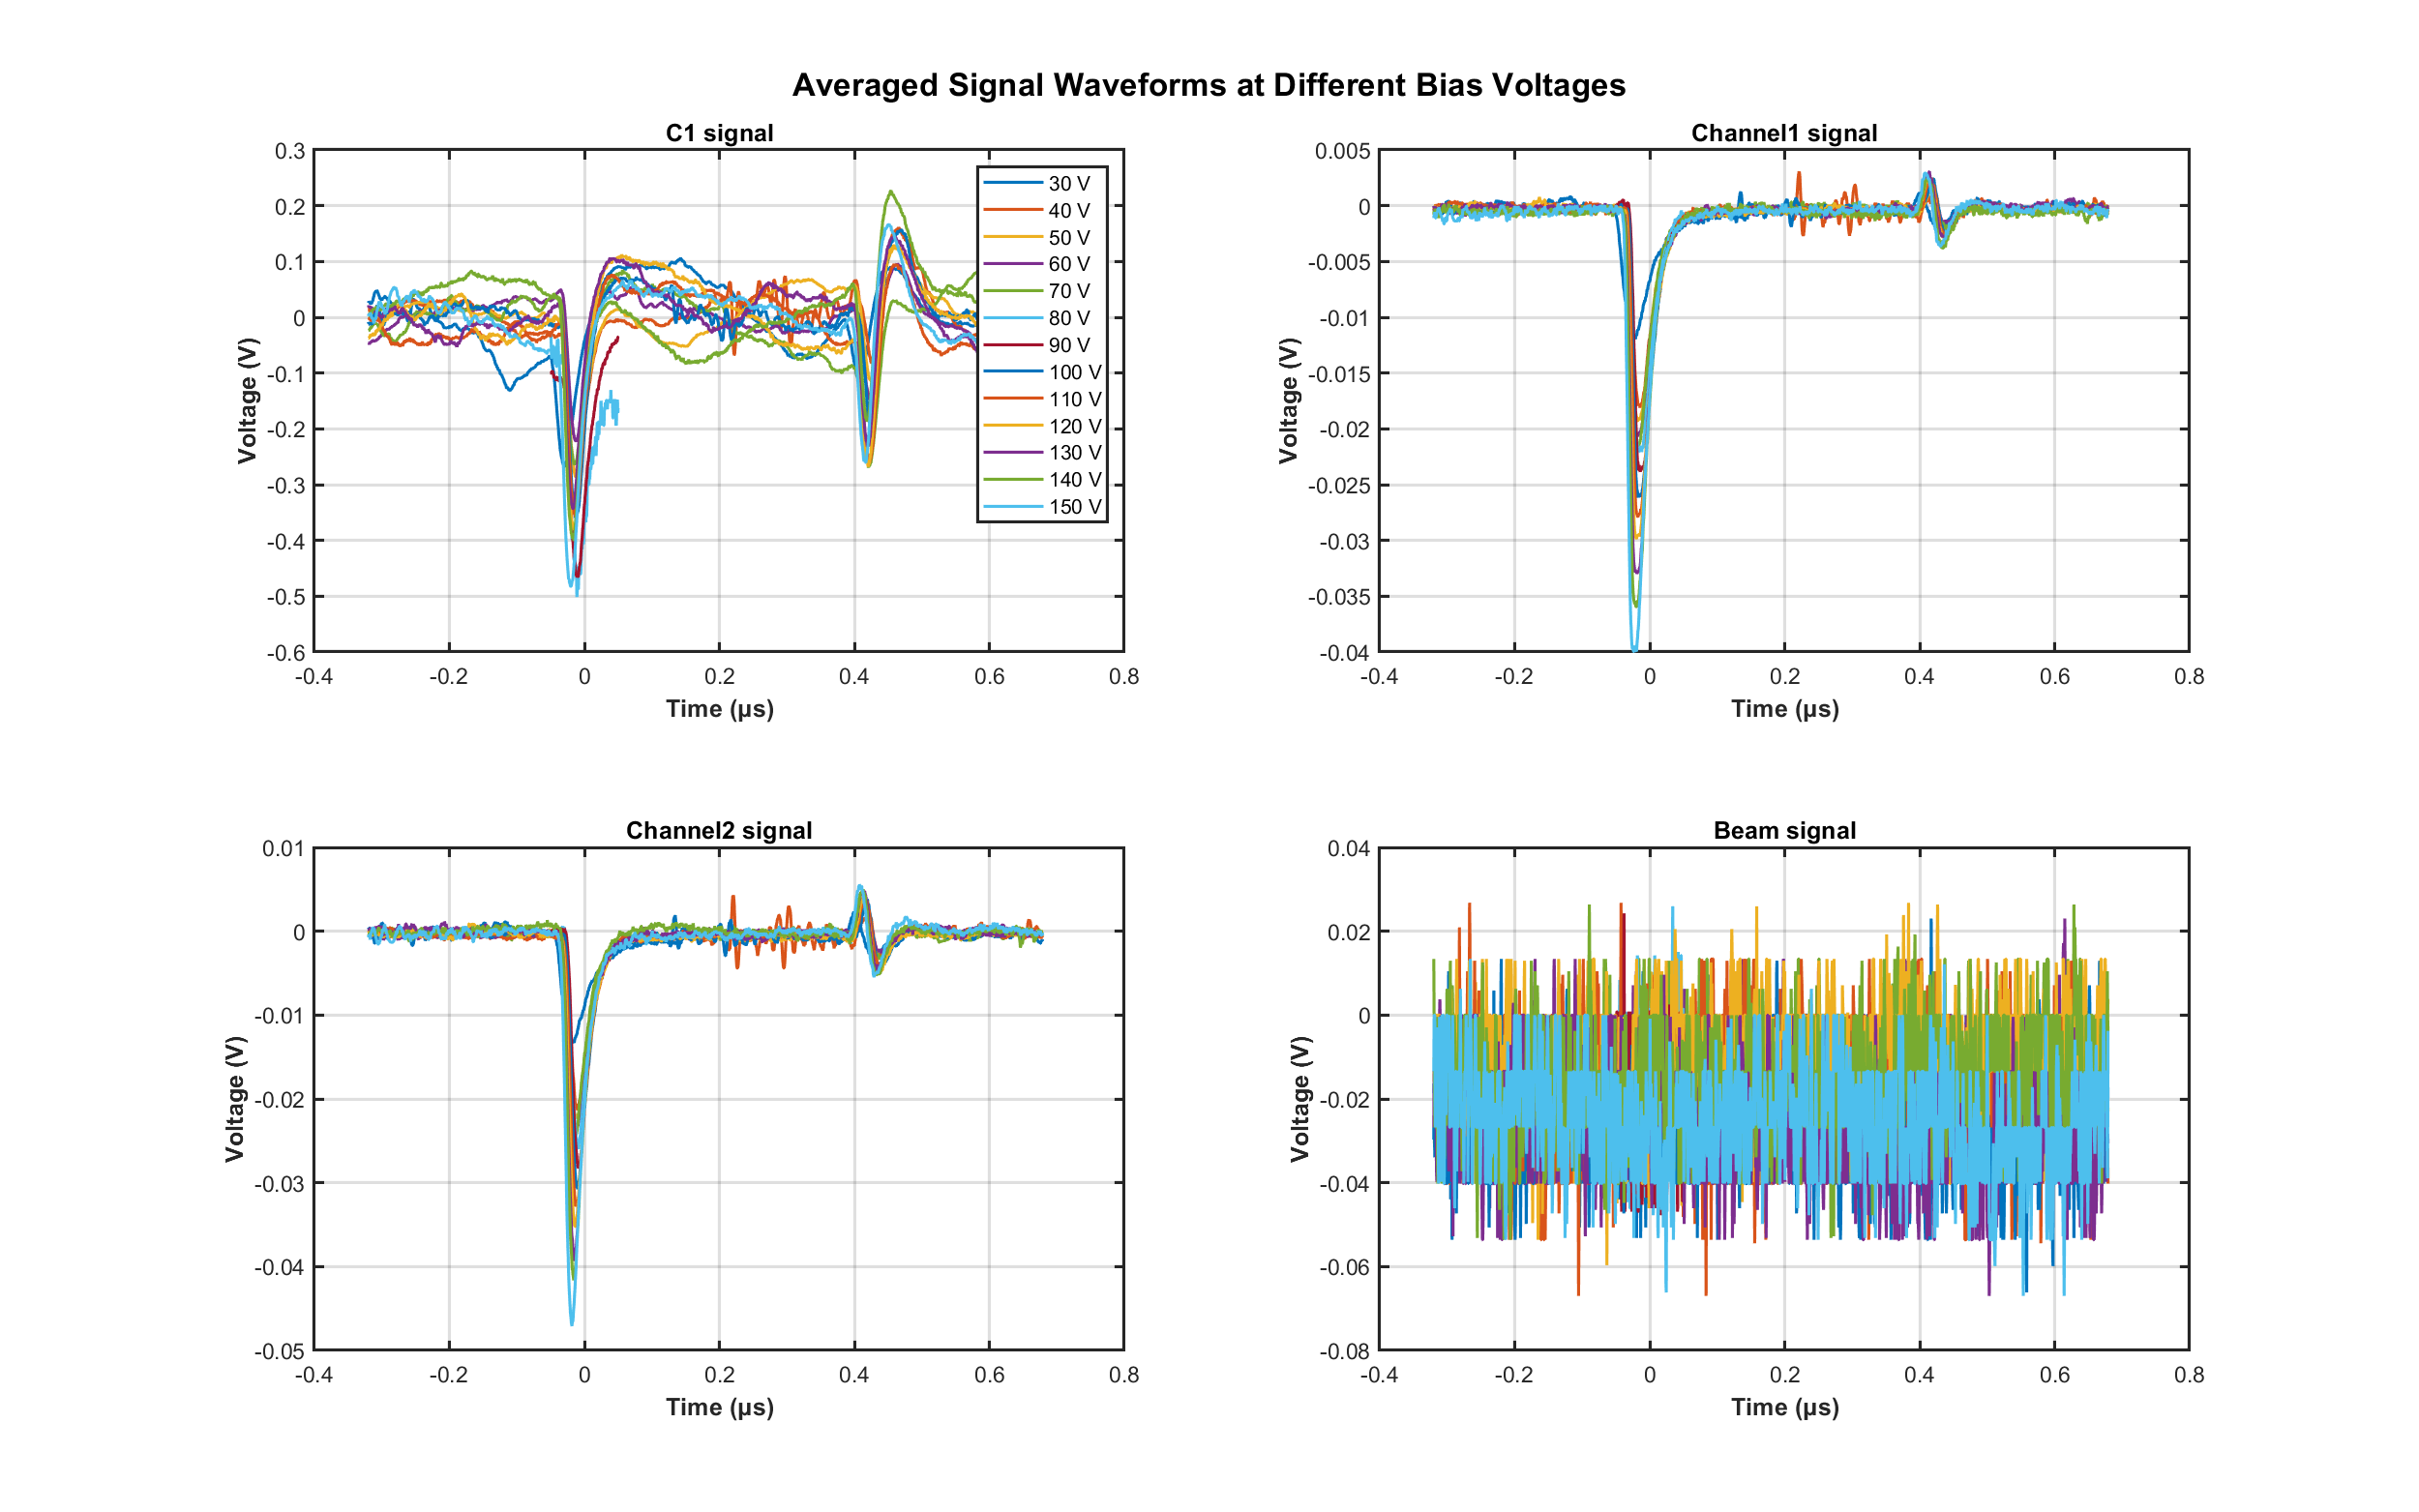
1. 电源电压工况
偏压：-30V~-150V 激光脉冲能量：100%，约330mJ
三个通道下的信号变化趋势几乎保持一致
C1的输出信号明显有更大的基线噪声
在后端出现了峰，推测是同轴线中出现了反射的原因（出现时间能够对上同轴线的长度）
未放大的信号应当具有相近的电压峰值，但图中有明显区别（channel1、channel2）
装载C1、Channel1、Channel2下的LGAD信号随输入电源电压的变化
Page:02

Slide 8
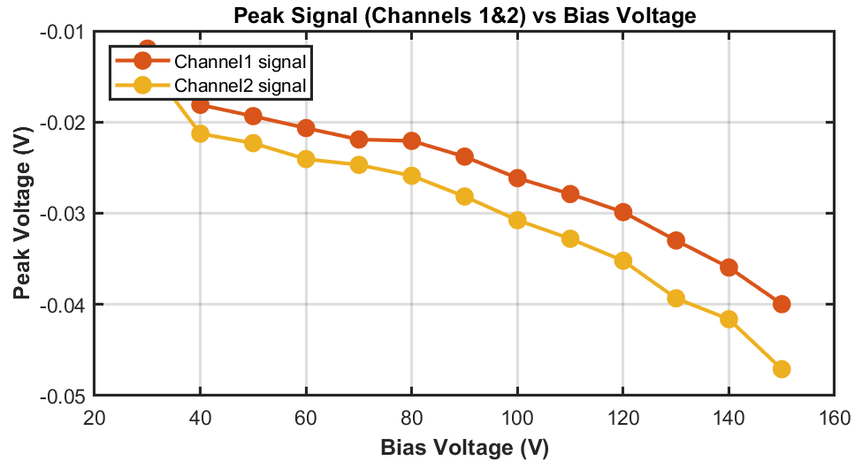
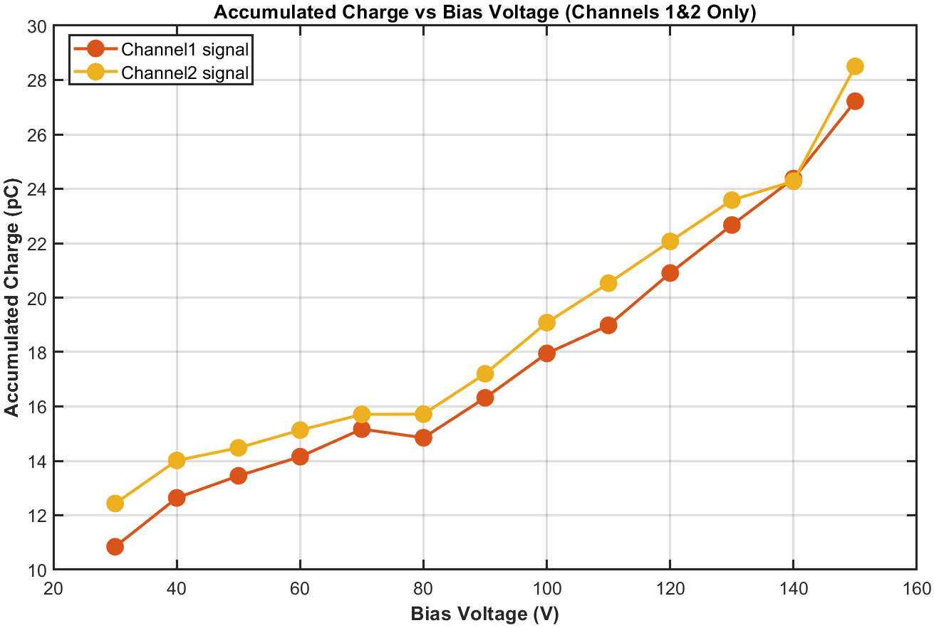
1. 电源电压工况
偏压：-30V~-150V 激光脉冲能量：100%，约330mJ
按中子能量为5Mev来计算，此工况条件下探测器接收的中子数量为：49~130（不考虑散射作用，材料本身干扰，最理想的能量沉积情况）
(a) 峰值幅度随电源电压的变化
(b) 电荷累积随电源电压的变化
两个通道的峰值幅度有差别，可能与探测器设计有关
电荷累积的走势与LGAD的探测典型特征相符合
低电压区（缓慢增长）： 在偏压较低时，耗尽区尚未完全形成或电场强度不足，雪崩倍增效应很弱。电荷主要来源于载流子的漂移收集，因此增长缓慢
快速增长区： 当偏压超过某个阈值，电场强度足以引发显著的雪崩倍增。初始粒子产生的电子-空穴对在强电场下获得足够动能，通过碰撞电离产生新的电子-空穴对，从而使收集到的总电荷被“放大”。电压越高，电场越强，增益（倍增系数）越大，因此电荷量快速上升
Page:03

Slide 9
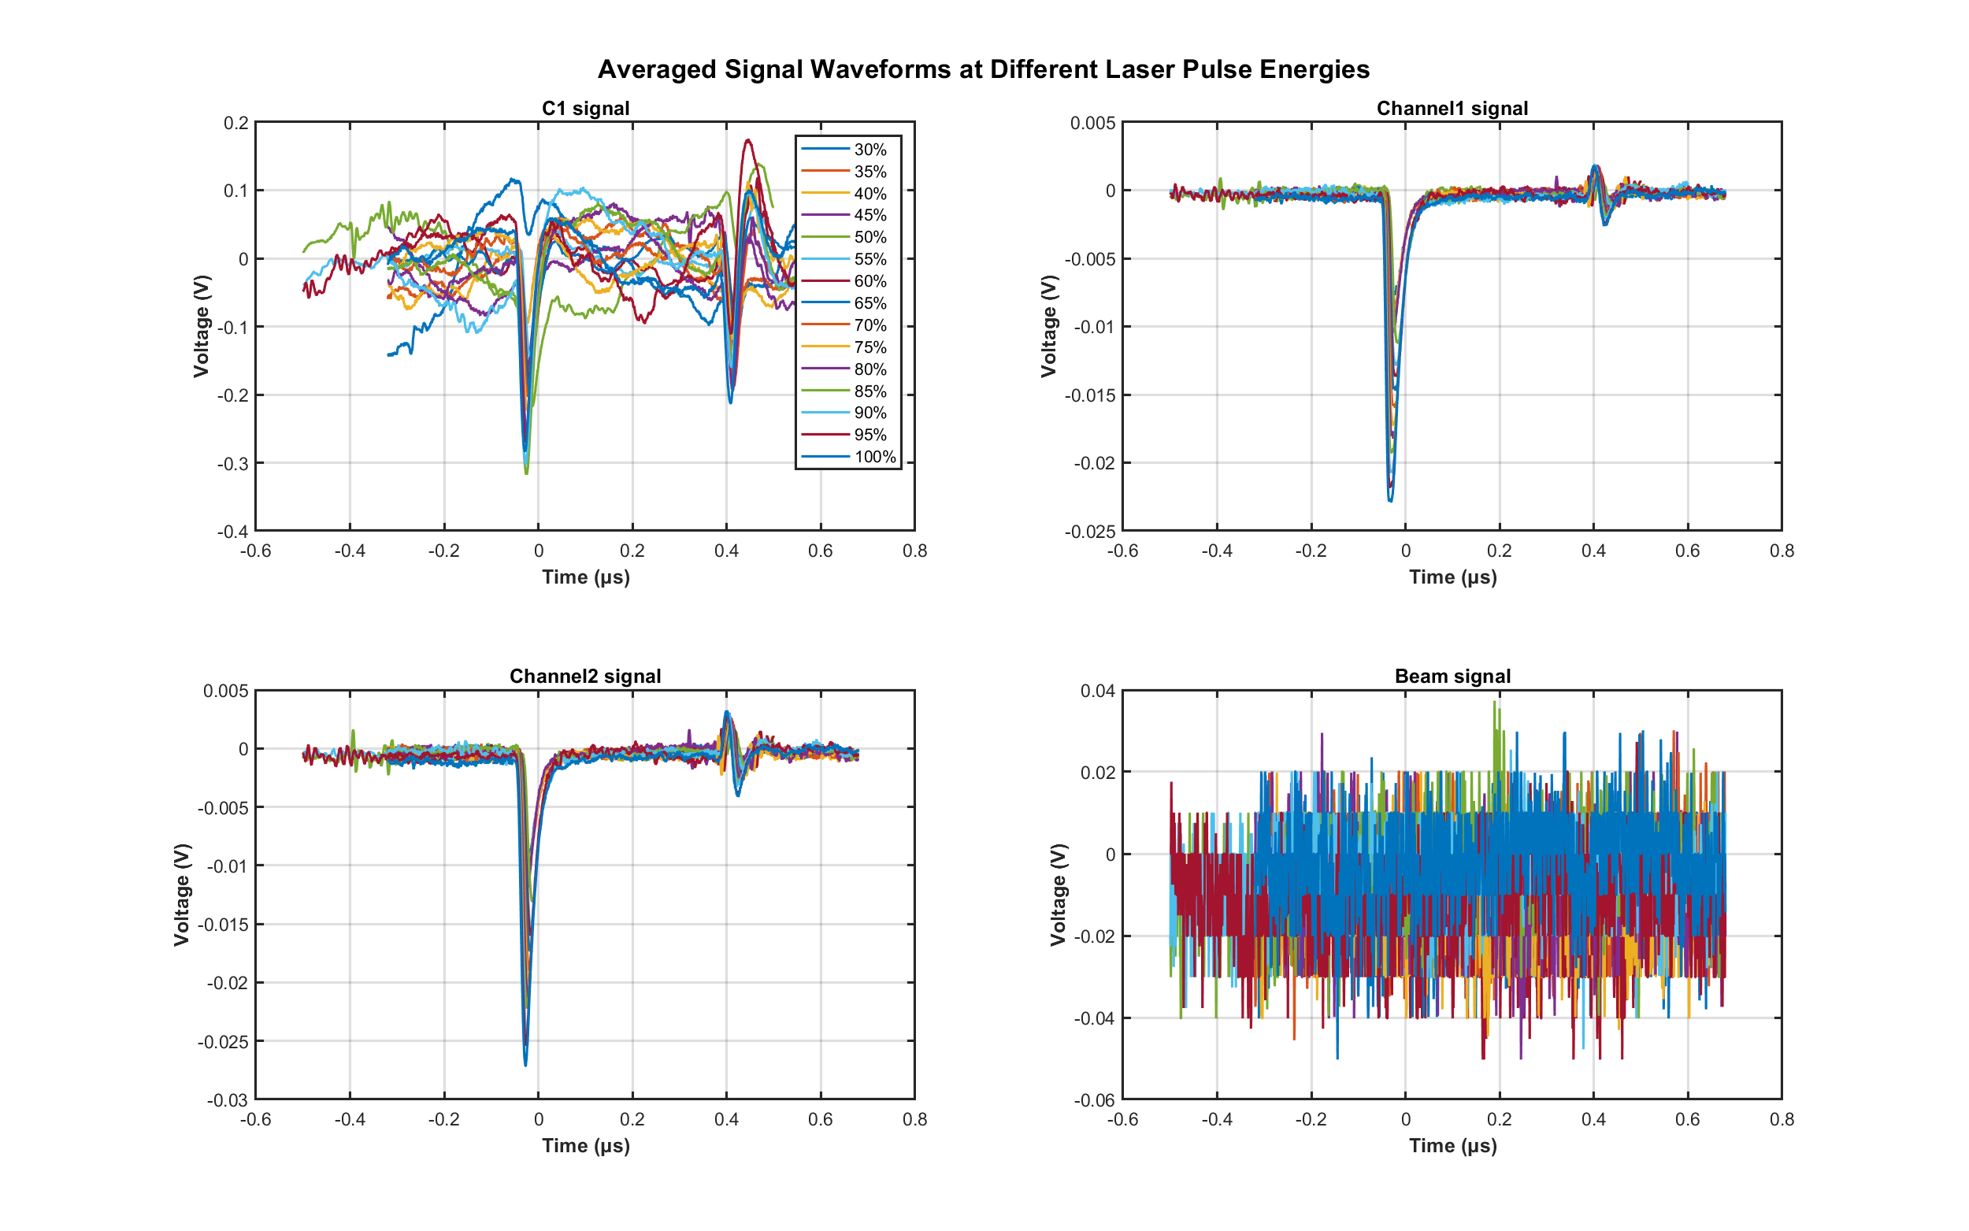
2. 脉冲能量工况
偏压：-80V 激光脉冲能量：30%~100%，（峰值脉冲能量约330mJ）
三个通道下的信号变化趋势几乎保持一致
C1的输出信号明显有更大的基线噪声
在后端出现了峰，推测是同轴线中出现了反射的原因（出现时间能够对上同轴线的长度）
未装载放大器的具有较小的基线噪声
装载C1、Channel1、Channel2下的LGAD信号随输入电源电压的变化
Page:04

Slide 10
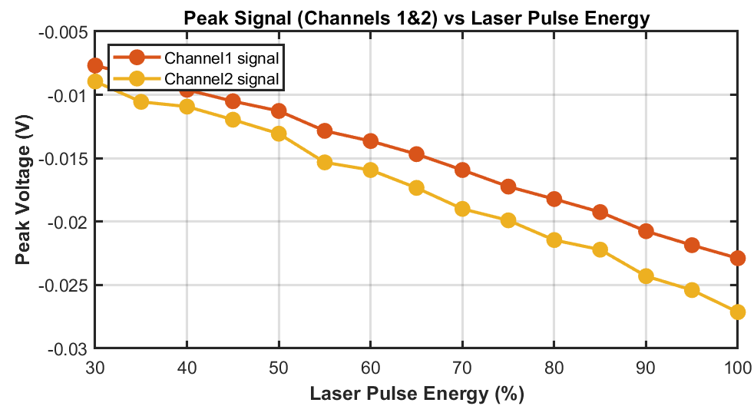
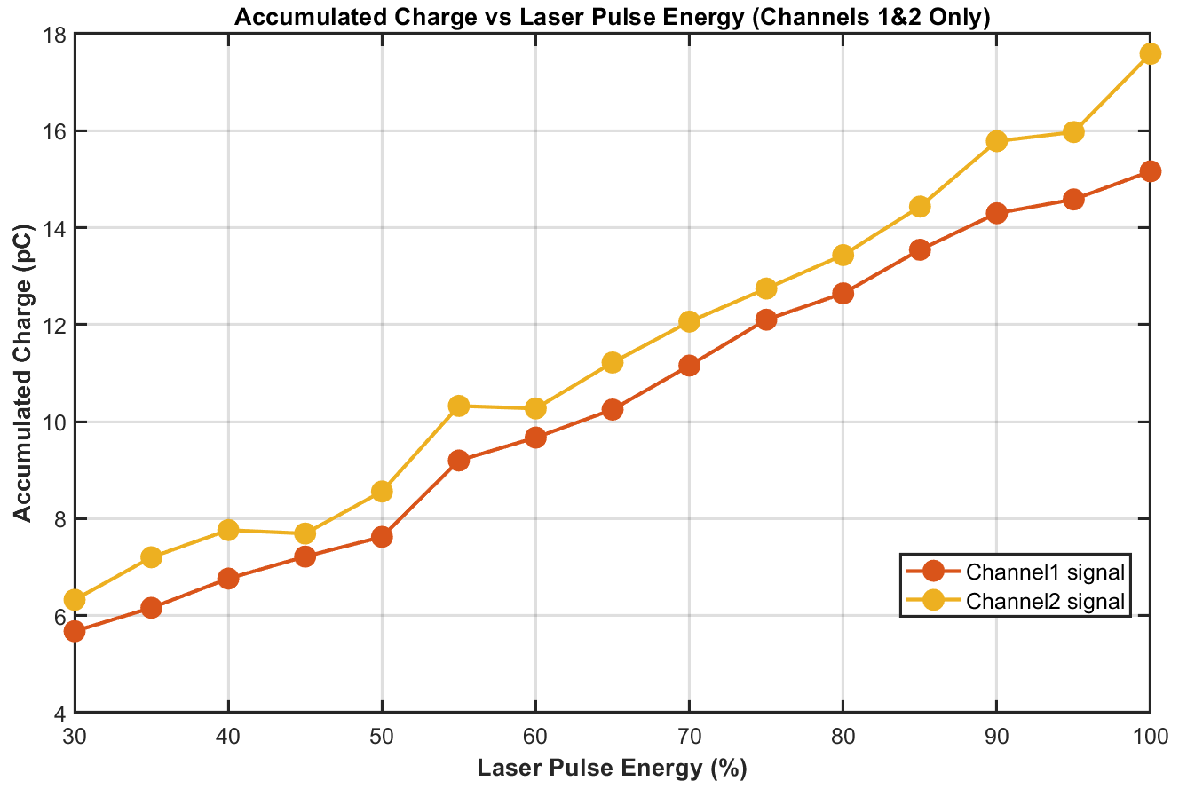
2. 脉冲能量工况
偏压：-80V 激光脉冲能量：30%~100%，（峰值脉冲能量约330mJ）
(a) 峰值幅度随脉冲能量的变化
(b) 电荷累计随脉冲能量的变化
两个通道下的信号在探测器在偏压固定情况下随激光脉冲能量变化几乎呈现一个线性变化
累积电荷变化范围为：5.5~17.5pC，此条件下，理想情况中探测器中能收集到的中子数量为：25~79
Page:05

Slide 11
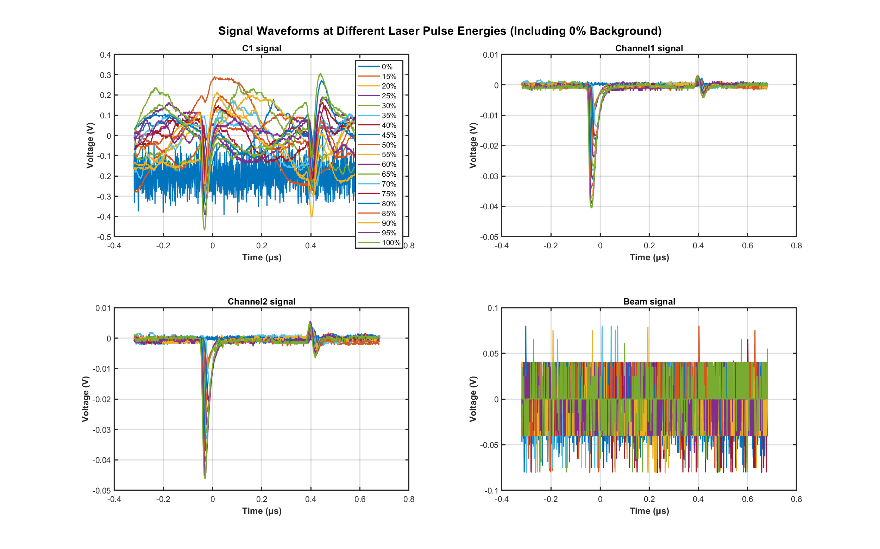
2. 脉冲能量工况
偏压：-150V 激光脉冲能量：15%~100%，（峰值脉冲能量约330mJ）
三个通道下的信号变化趋势几乎保持一致
C1的输出信号明显有更大的基线噪声
在后端出现了峰，推测是同轴线中出现了反射的原因（出现时间能够对上同轴线的长度）
未装载放大器的具有较小的基线噪声
装载C1、Channel1、Channel2下的LGAD信号随输入电源电压的变化
Page:06

Slide 12
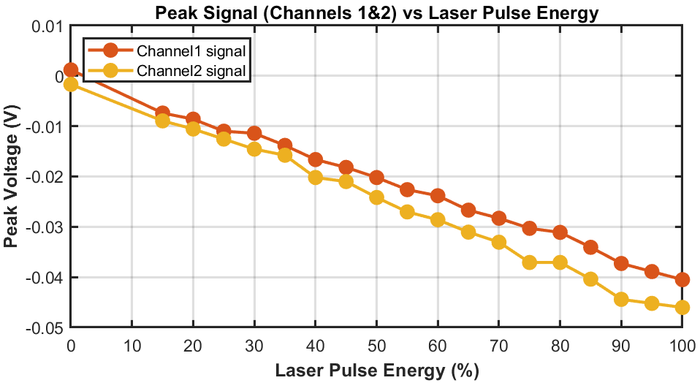
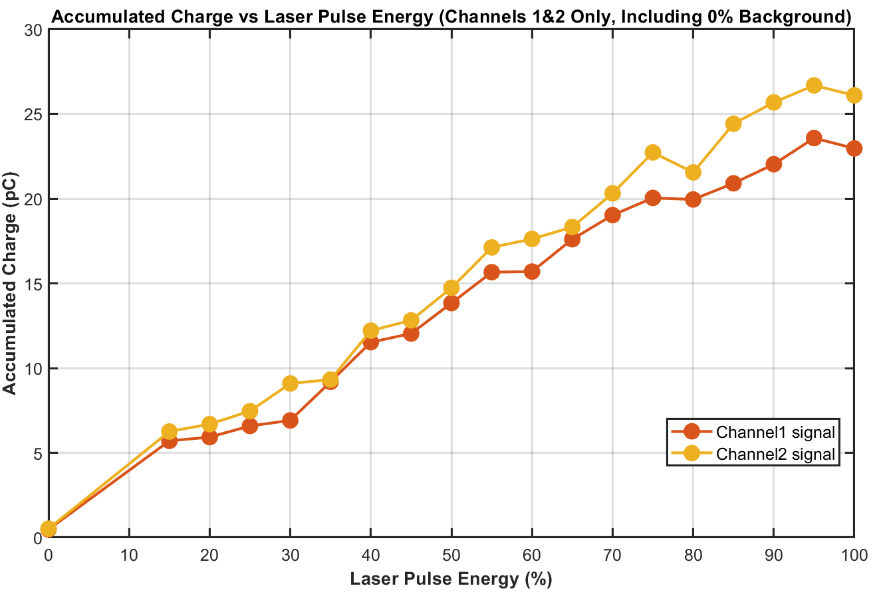
2. 脉冲能量工况
偏压：-150V 激光脉冲能量：15%~100%，（峰值脉冲能量约330mJ）
(a) 峰值幅度随脉冲能量的变化
(b) 累积电荷随脉冲能量的变化
两个通道下的信号在探测器在偏压固定情况下随激光脉冲能量变化几乎呈现一个线性变化
累积电荷变化范围为：0~26pC，此条件下，理想情况中探测器中能收集到的中子数量为：0~117
Page:07

Slide 13
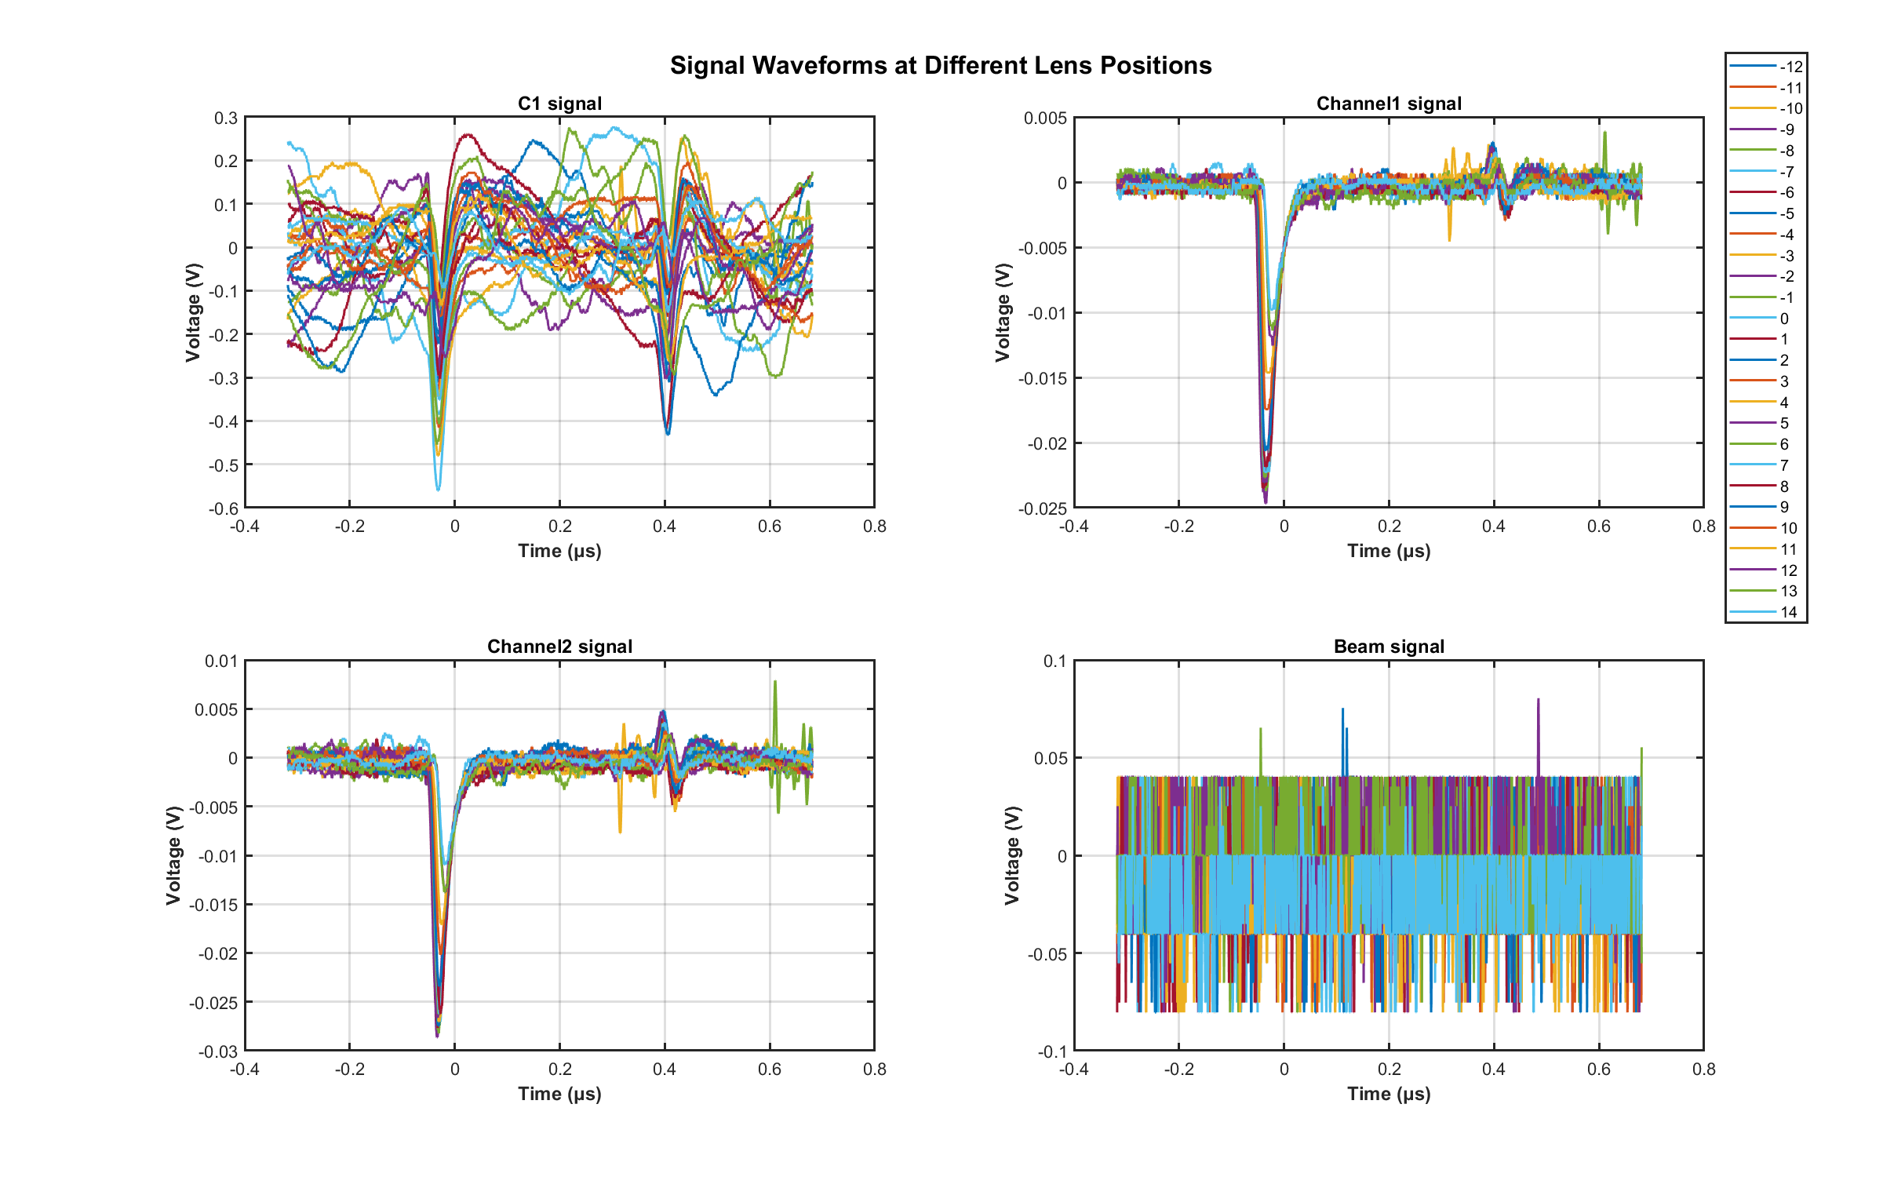
3. 反射镜位置工况
偏压：-80V 激光脉冲能量：100%，（约330mJ），改变反射镜位置
三个通道下的信号变化趋势几乎保持一致
C1的输出信号明显有更大的基线噪声
未装载放大器的具有较小的基线噪声
信号随激光扫描位置变化？
装载C1、Channel1、Channel2下的LGAD信号随输入电源电压的变化
Page:08

Slide 14
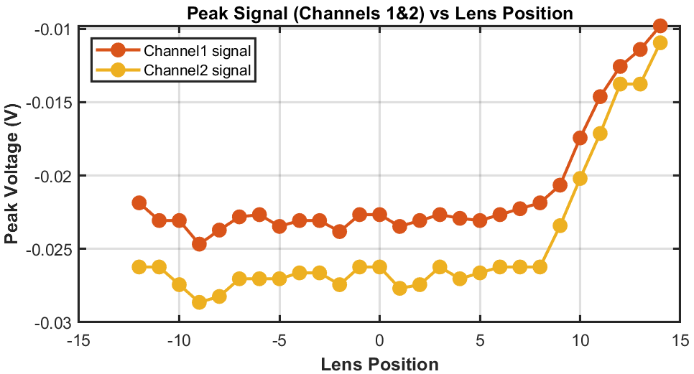
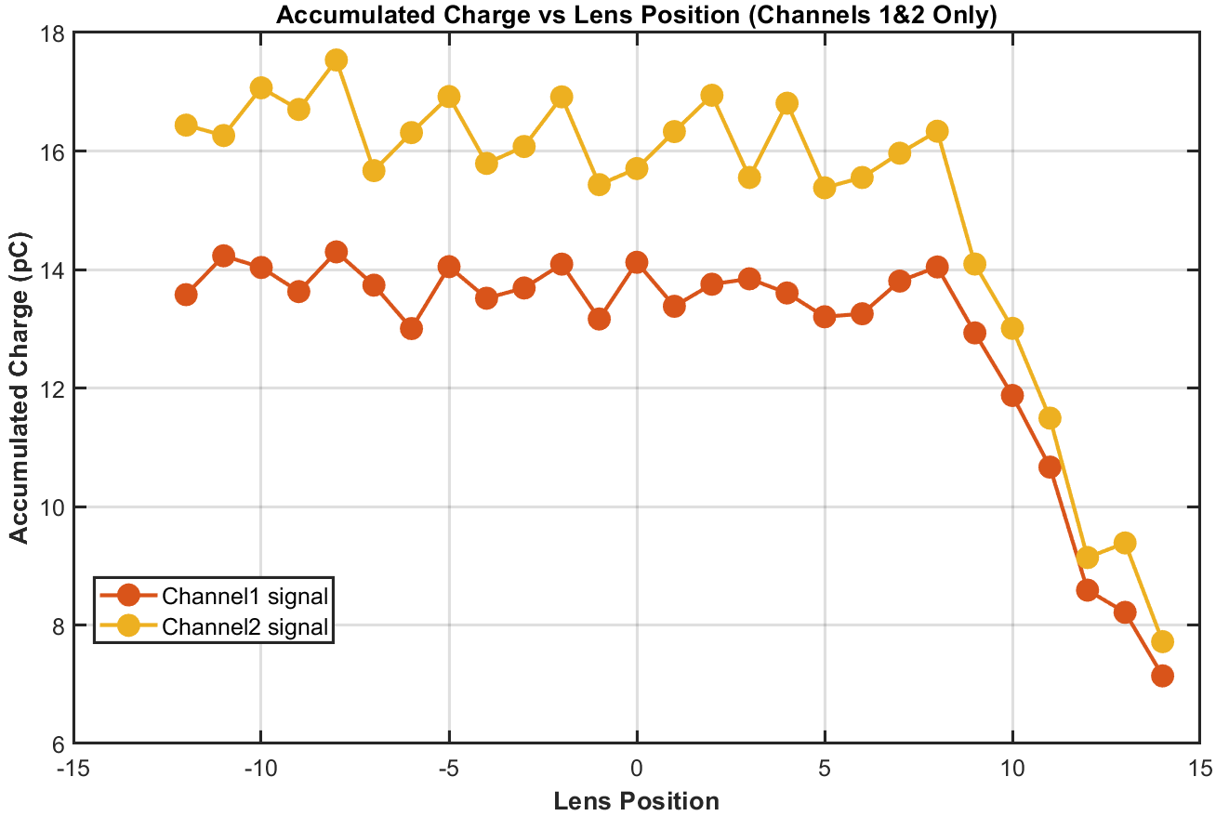
3. 反射镜位置工况
偏压：-80V 激光脉冲能量：100%，（约330mJ），改变反射镜位置
(a) 峰值幅度随反射镜位置的变化
(b) 累计电荷随反射镜位置的变化
两个通道下的信号在探测器在随反射镜位置呈现较好的一致性
累积电荷变化范围为：7~18pC，但两个通道的峰值信号以及累计电荷在反射镜位置为-12~9之间几乎保持不变，说明移动反射镜不影响电子的剥离（上下有波动，但分别是14pC与16pC左右）？导致原因？
Page:09

Slide 15
总结
系统工作正常：
LGAD探测器及其读出系统（包括C1放大器通道）在不同偏压、激光能量和激光位置下均成功捕获到清晰信号，证明整个实验平台运行稳定可靠
LGAD性能得到验证：
雪崩倍增效应： 累积电荷随反向偏压升高而显著增加，呈现出典型的“低增益雪崩”特征，明确了LGAD的工作区间
响应线性度： 在固定偏压下，信号幅度与累积电荷与激光脉冲能量呈现良好的线性关系，表明探测器响应动态范围大，线性度优异
电子学性能对比：
C1放大器通道有效放大了信号幅度，但引入了更高的基线噪声
无放大器通道信号更“纯净”，基线噪声低，但信号幅度较小
观测到同轴线反射引起的次级脉冲，对主信号分析无影响
Page:10

